Slide 1
Empfehlung
Sieh’ Dir die Folien im Präsentations-Modus an!
Es gibt etliche Animationen und später auftauchende Elemente können andere überdecken.

Slide 2
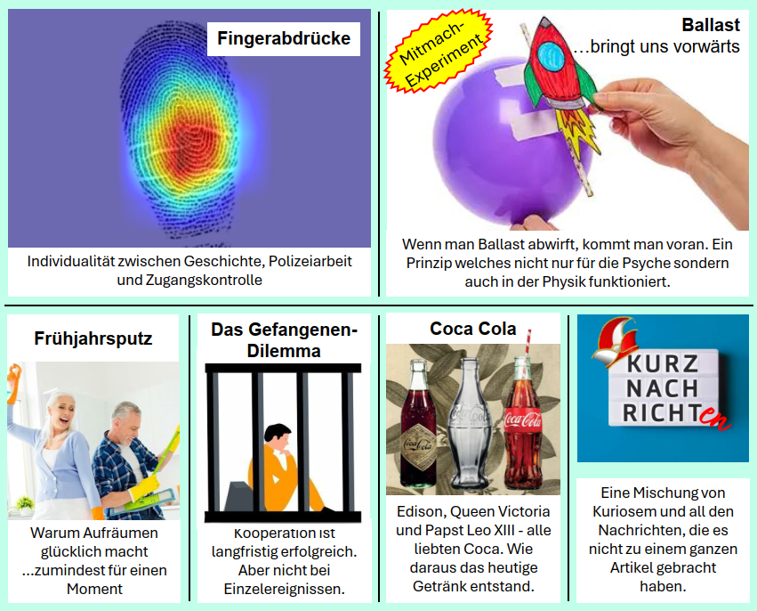

Willkommen zur
KoMi-Soirée
05-2026

Slide 3
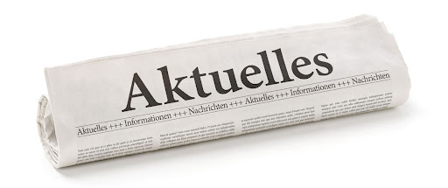

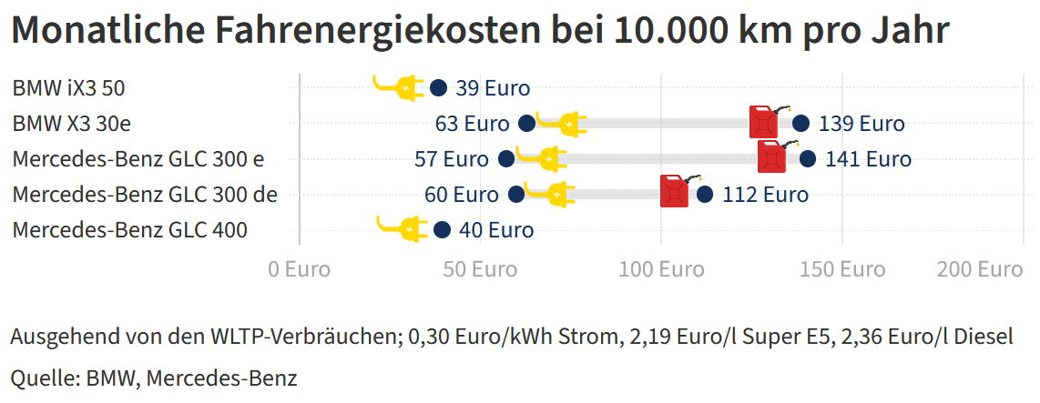
Elektromobilität
ADAC-Pannenstatistik: E-Autos sind zuverlässiger als Verbrenner
Elektroautos fahren mit großem Abstand zuverlässiger als gleich alte Verbrenner.
Vergleicht man ab 2020 zugelassene und gleich alte Autos, hatten vergangenes Jahr : 1000 Elektroautos 6,5 Pannenfälle 1000 Verbrenner 12,5 Pannenfälle
Grund: In einem Elektroauto sind laut ADAC deutlich weniger verschleißanfällige Teile verbaut. Zudem können Werkstätten keine Wartungsfehler begehen, wie sie für Verbrenner typisch sind (Ölstandkontrolle, Kühlwasser- oder Batteriesäurestand vergessen).
Vergleich: Fahrenergiekosten Elektro & Hybrid am Bsp. BMW iX3 und Mercedes-Benz GLC
Fazit: Hybrid ist nur dann günstig(er) als ein Feuer-Auto, wenn man rein elektrisch fährt. Dann kann man gleich ein reines E-Fahrzeug kaufen. Und damit ist es man noch einmal ~30% günstiger als Hybrid-elektrisch.
Info: 39€/M sind 4.7€/100km – 63€/M sind 7.6€/100km – 139€/M sind 16.7€/100km (16.7 : 4.7 = Faktor 3.5)

Slide 4
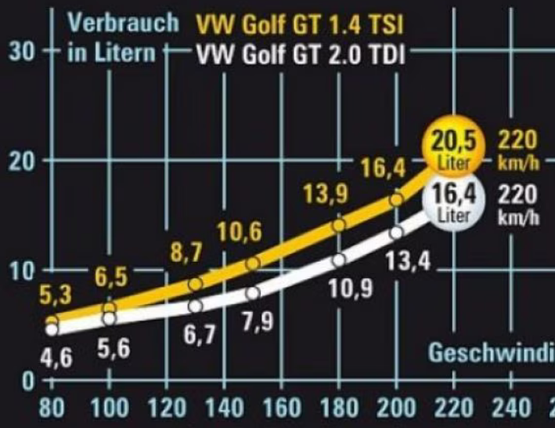
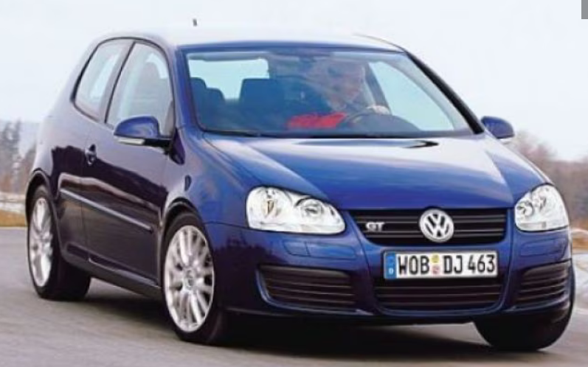
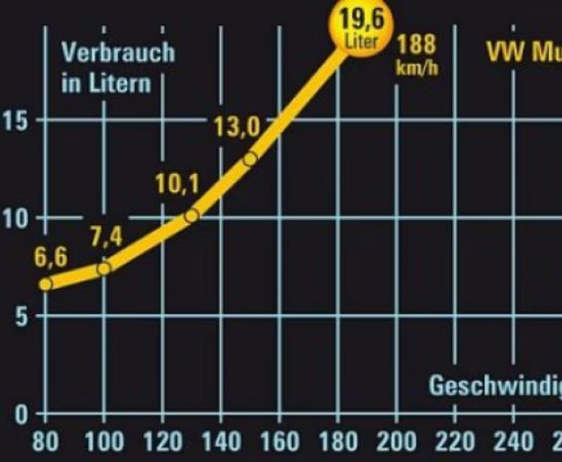
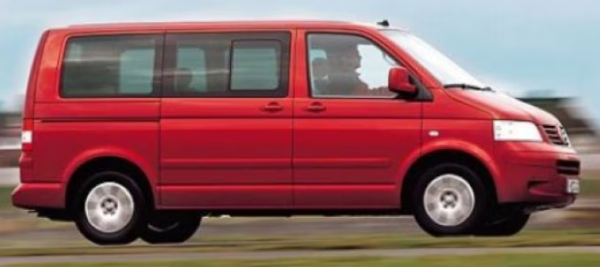
Energieverbrauch je nach Geschwindigkeit
Warum haben wir nur 2- und nicht 4-fachen Verbrauch wenn ich von 80 auf 160 gehe?
Weil Reibungsverluste im Antriebsstrang, den Reifen, die Lichtmaschine u.a. einen Sockel bilden.
E-Fahrzeugen wird vorgeworfen ihre Verbrauchs-angaben sind ja nur im idealen Zustand erreichbar.
Richtig! Doch das ist bei Benzinern genauso!
Die Physik sagt: Doppelte Geschwindigkeit = 4-facher Luftwiderstand
4-facher Luftwiderstand = 4-fache Energie nötig
Dazu der plakative Auto-Bild-Artikel: Was kostet Vollgas?
Fazit und Zitat aus dem Artikel: «Denk an die Scheiche, schleiche»
Mein Fazit: «Elektrisch denken, kein Geld verschenken»

Slide 5
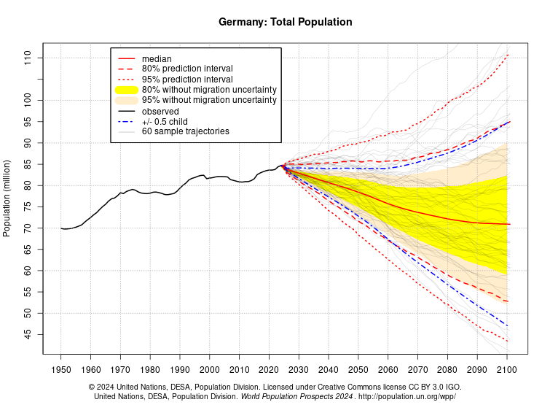
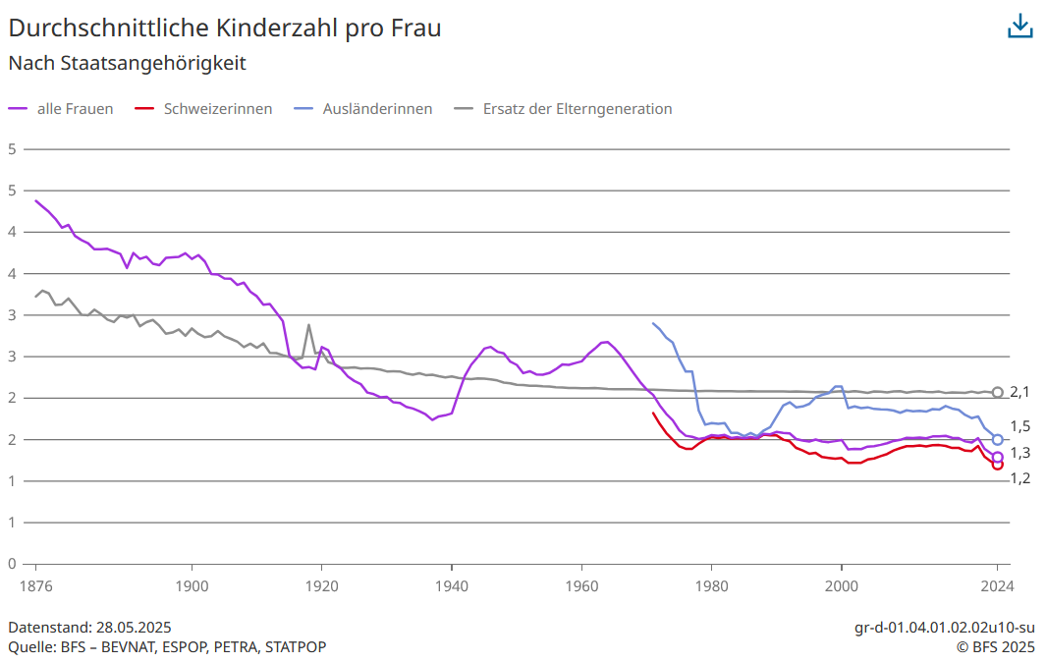
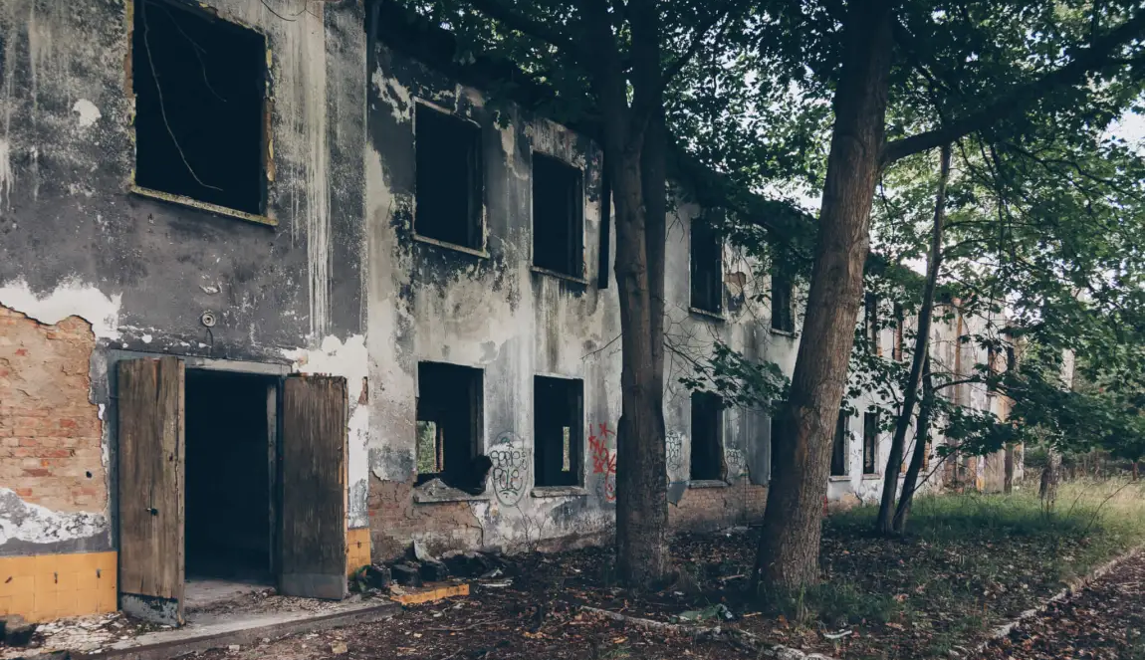
Bevölkerungsentwicklung
Aktuelle Geburtenrate in D: 1.35
Ich habe mal prognostiziert, dass mit der Zeit immer mehr Artikel kommen, die das Problem adressieren. Siehe da…
NZZ: Freiheit vor Familie: Die Europäer wollen einfach keine Kinder mehr
Zitat «In einer Gesellschaft, in der kaum noch Kinder auf die Welt kommen und die die Einwanderung begrenzt, müssen die Menschen selbst für ihr Alter vorsorgen. Sie müssen damit rechnen, schlechter medizinisch versorgt zu werden. Womöglich müssen einige bis an ihr Lebensende arbeiten.»
Wohl dem Land, das Zuwanderung hat!
Ohne Migration schaut es auf dem Land sonst bald so aus

Slide 6
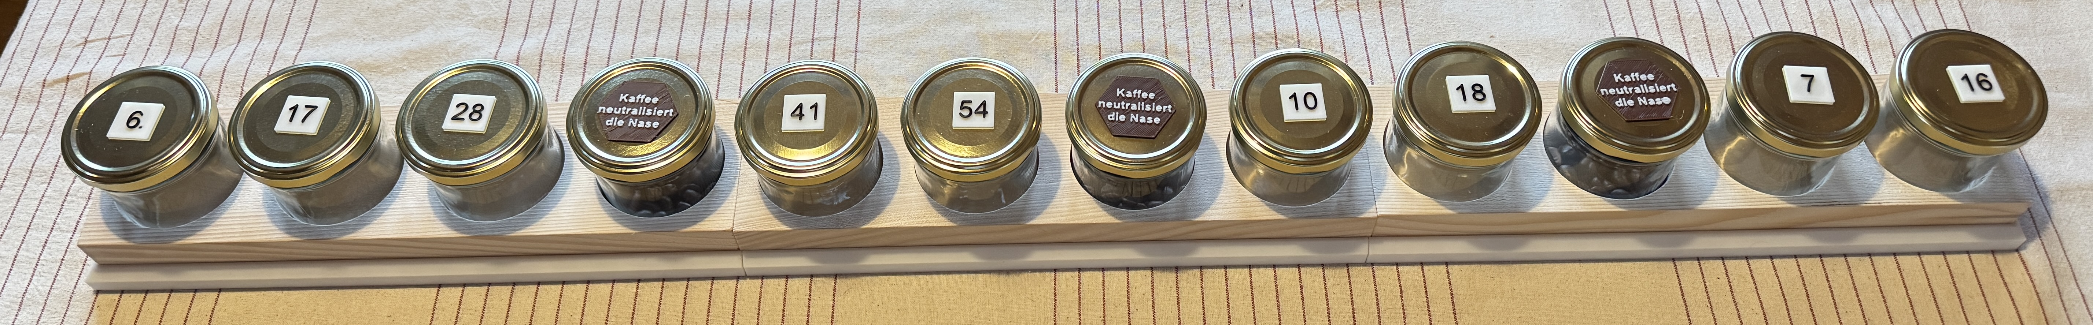
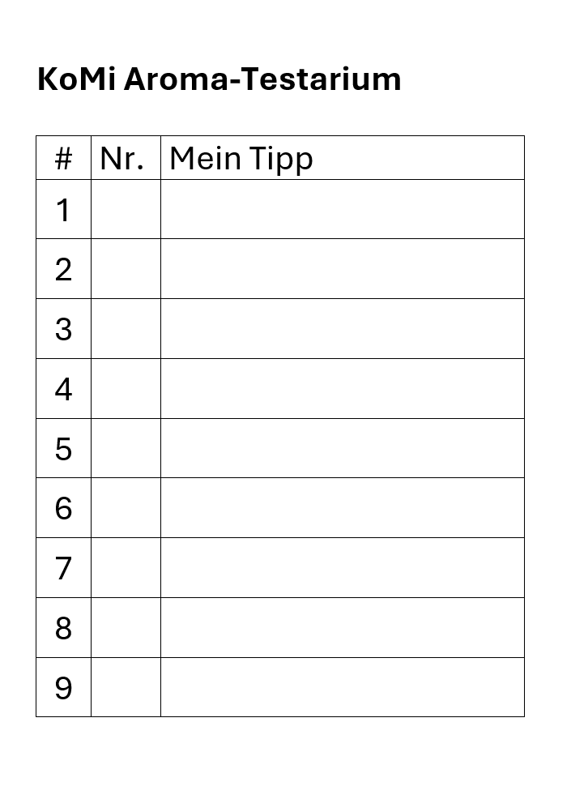
Update…
Das KoMi Aroma-Testarium – V2
Es stehen 9 Aromen zum Test des eigenen Geruchssinns parat und 3 Dosen mit Kaffee-Bohnen zur «Neutralisierung».
Dazu hat’s Bögen, in die man seine Lösung eintragen kann
Am Ende der Soirée gibt’s die Auflösung in Form einer verdeckten Karte. Man kann den Test also auch noch nach der Soirée machen.

Slide 7


Zuhörer-Hinweis
Bonus-Thema
Vorsicht!
SMS Phishing

Slide 8
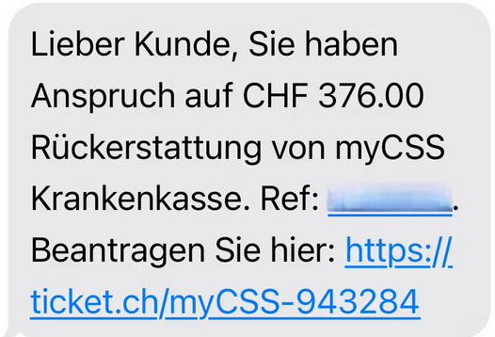
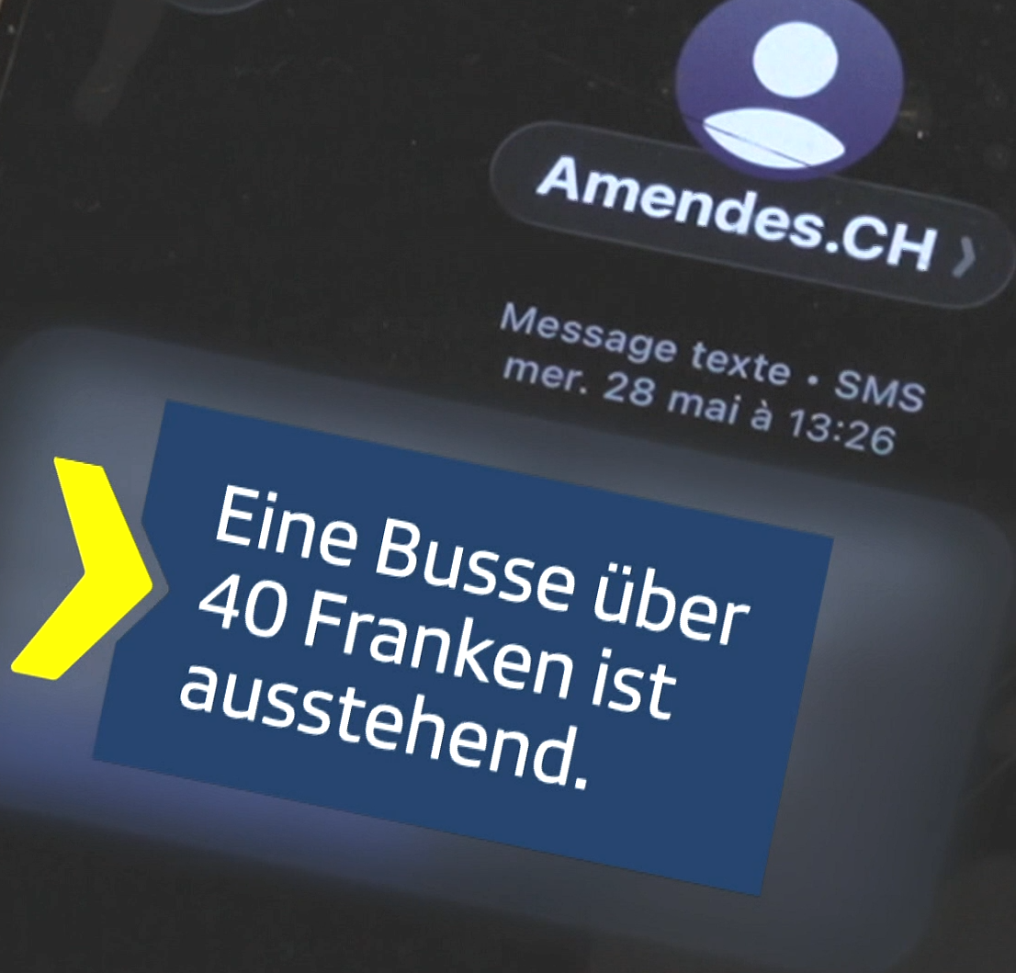
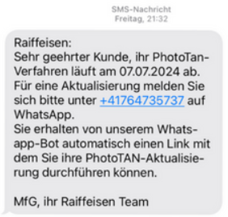
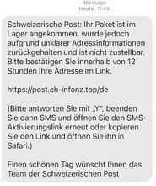
Schadenszahlen durch SMS Phishing*
Bekannte Schadensfälle in der Schweiz:
Genf: 154 Opfer, CHF 1,9 Mio. Schaden = ∅ 12’000 CHF pro Fall
Waadt: 40 Opfer, CHF 260'000 Schaden = ∅ 6’500 CHF pro Fall
Was ist passiert?
Es wurde eine SMS empfangen. Entweder ist noch eine Zustellgebühr für ein Paket zu entrichten oder eine Busse zu zahlen oder eine Entschädigung steht an oder ein Gewinn wartet ….
* = Password - Fishing

Slide 9

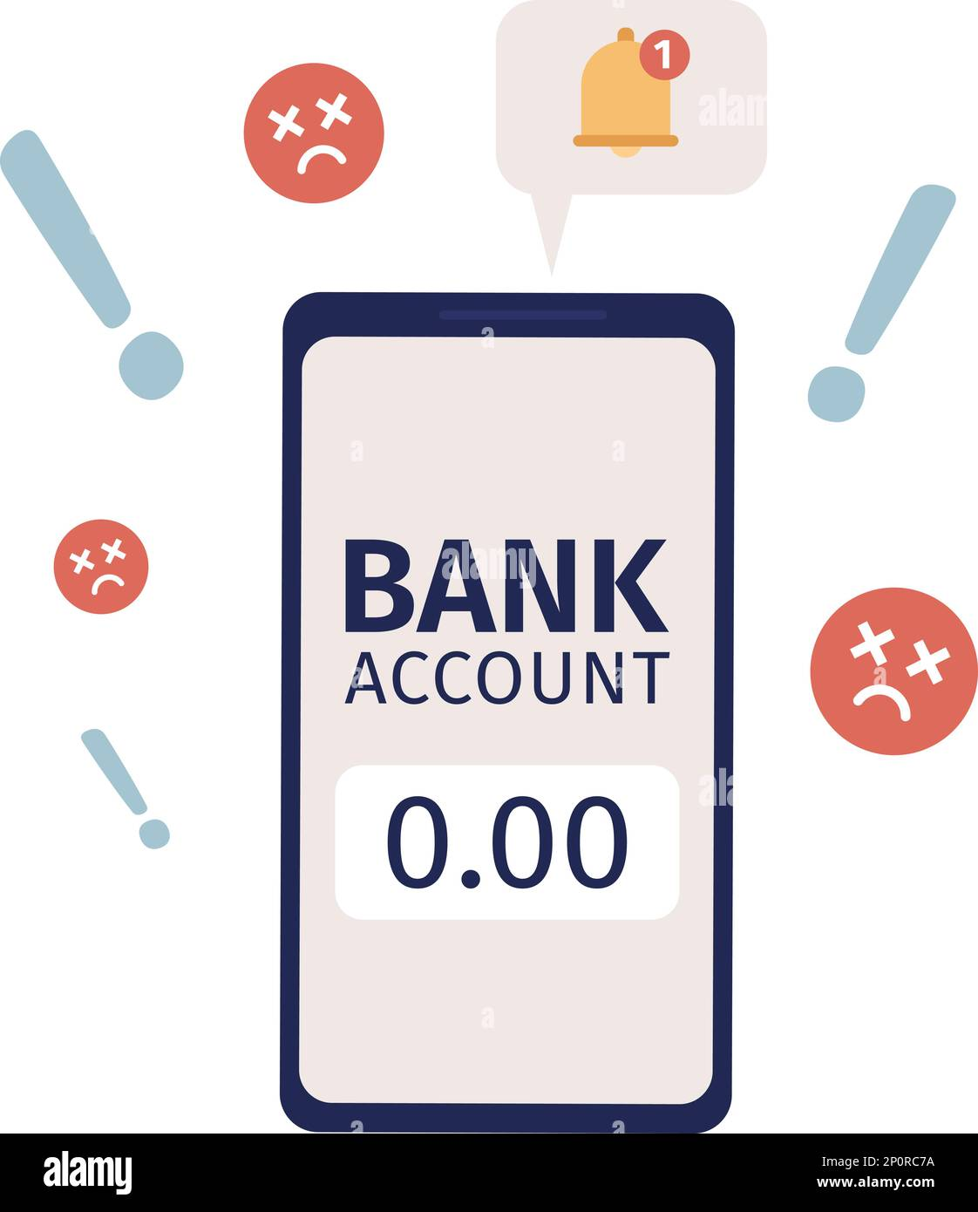
Wo ist das Problem?
Klickt man auf die Links, wird man auf eine täuschend echte Seite der Post, Bank o.ä. umgeleitet.
Im Laufe von ein paar Dialogen wird man dann dazu aufgefordert sich bei seiner Bank einzuloggen, damit der Gewinn/Erstattung ausgezahlt oder die Busse/Zustellgebühr bezahlt werden kann.
Wenn man das tut, dann haben die Verbrecher jetzt die Zugangsdaten zu Deinem Konto!
Und dann kommt sicher nichts rein sondern die Gauner heben alles ab was geht.

Slide 10
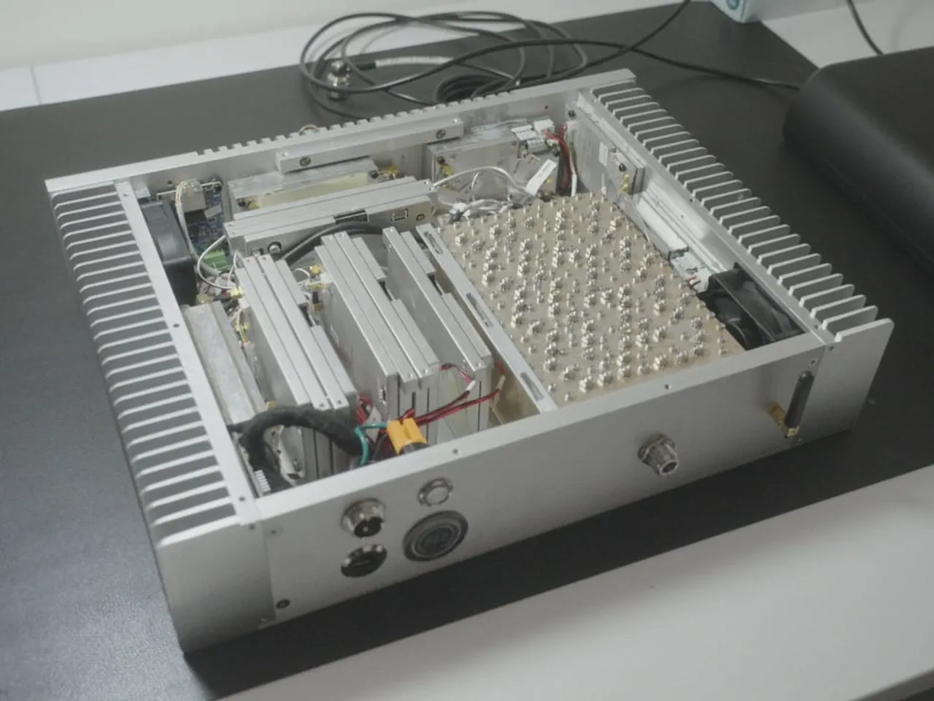

Wie funktioniert das überhaupt? Woher kennen denn die meine Nummer?
Die Gauner verwenden dazu einen sogenannten «SMS Blaster». Der wird in Fahrzeugen und sogar in einem Rucksack transportiert.
Dieser Blaster simuliert eine Mobilfunkantenne.
Da sich Mobilgeräte immer mit der stärksten Antenne verbinden, zieht der Blaster alle Mobilgeräte seiner Umgebung an sich.
Der Trick Der Blaster simuliert eine «alte» Antenne, die nur 2G kann. Und bei 2G gibt es die Möglichkeit an alle angeschlossenen Geräte eine SMS zu schicken, auch wenn man die Nummer nicht kennt.

Slide 11



Gegenmassnahmen
Android-Geräte
Bei Android kann man die Nutzung von 2G abschalten:
Einstellungen - Netzwerk & Internet (oder bei Samsung Verbindungen) - SIM-Karten oder Mobile Netzwerke - Deaktivieren Sie den Schalter 2G zulassen (oder 2G erlauben)
iPhone-Geräte
iPhones erlauben leider kein selektives Abschalten von 2G. Dort gibt es nur den «Blockiermodus», der aber auch andere Teile lahmlegt. Wir hoffen das ändert sich bald.
Und sonst? Sei nicht leichtgläubig!
Ein Gewinn/Erstattung? Und dann noch per SMS? Niemals! Geringe Gebühr und das Paket kommt? (welches Paket???) Eine Falle!
Ignoriere SMS-Nachrichten, die zu einer Handlung auffordern! Gebe niemals Bankdaten auf Webseiten ein, die Du nicht über Deine Favoriten aufgerufen hast.

Slide 12
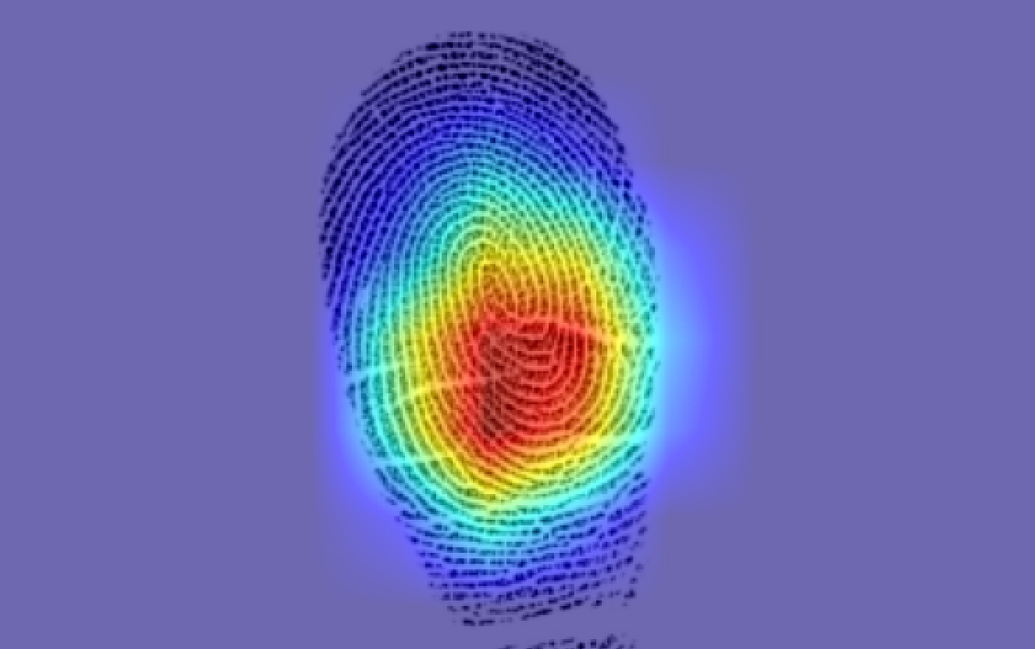
Geschichte, Forensik, Zugang
Fingerabdrücke

Slide 13
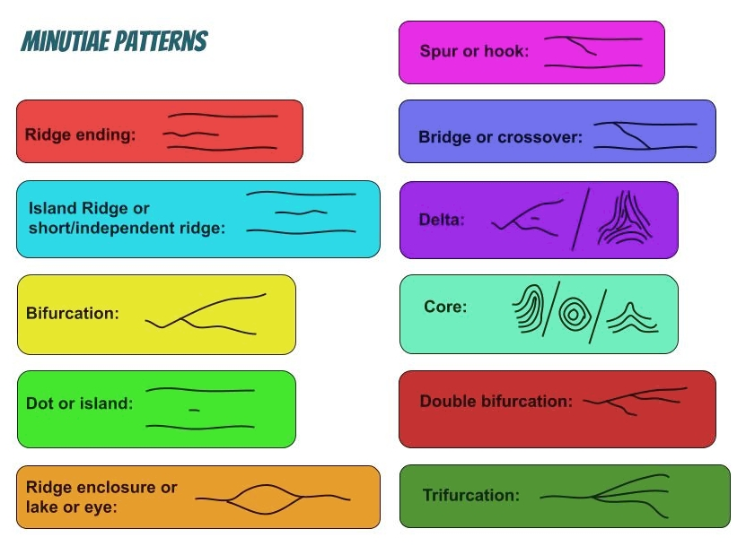

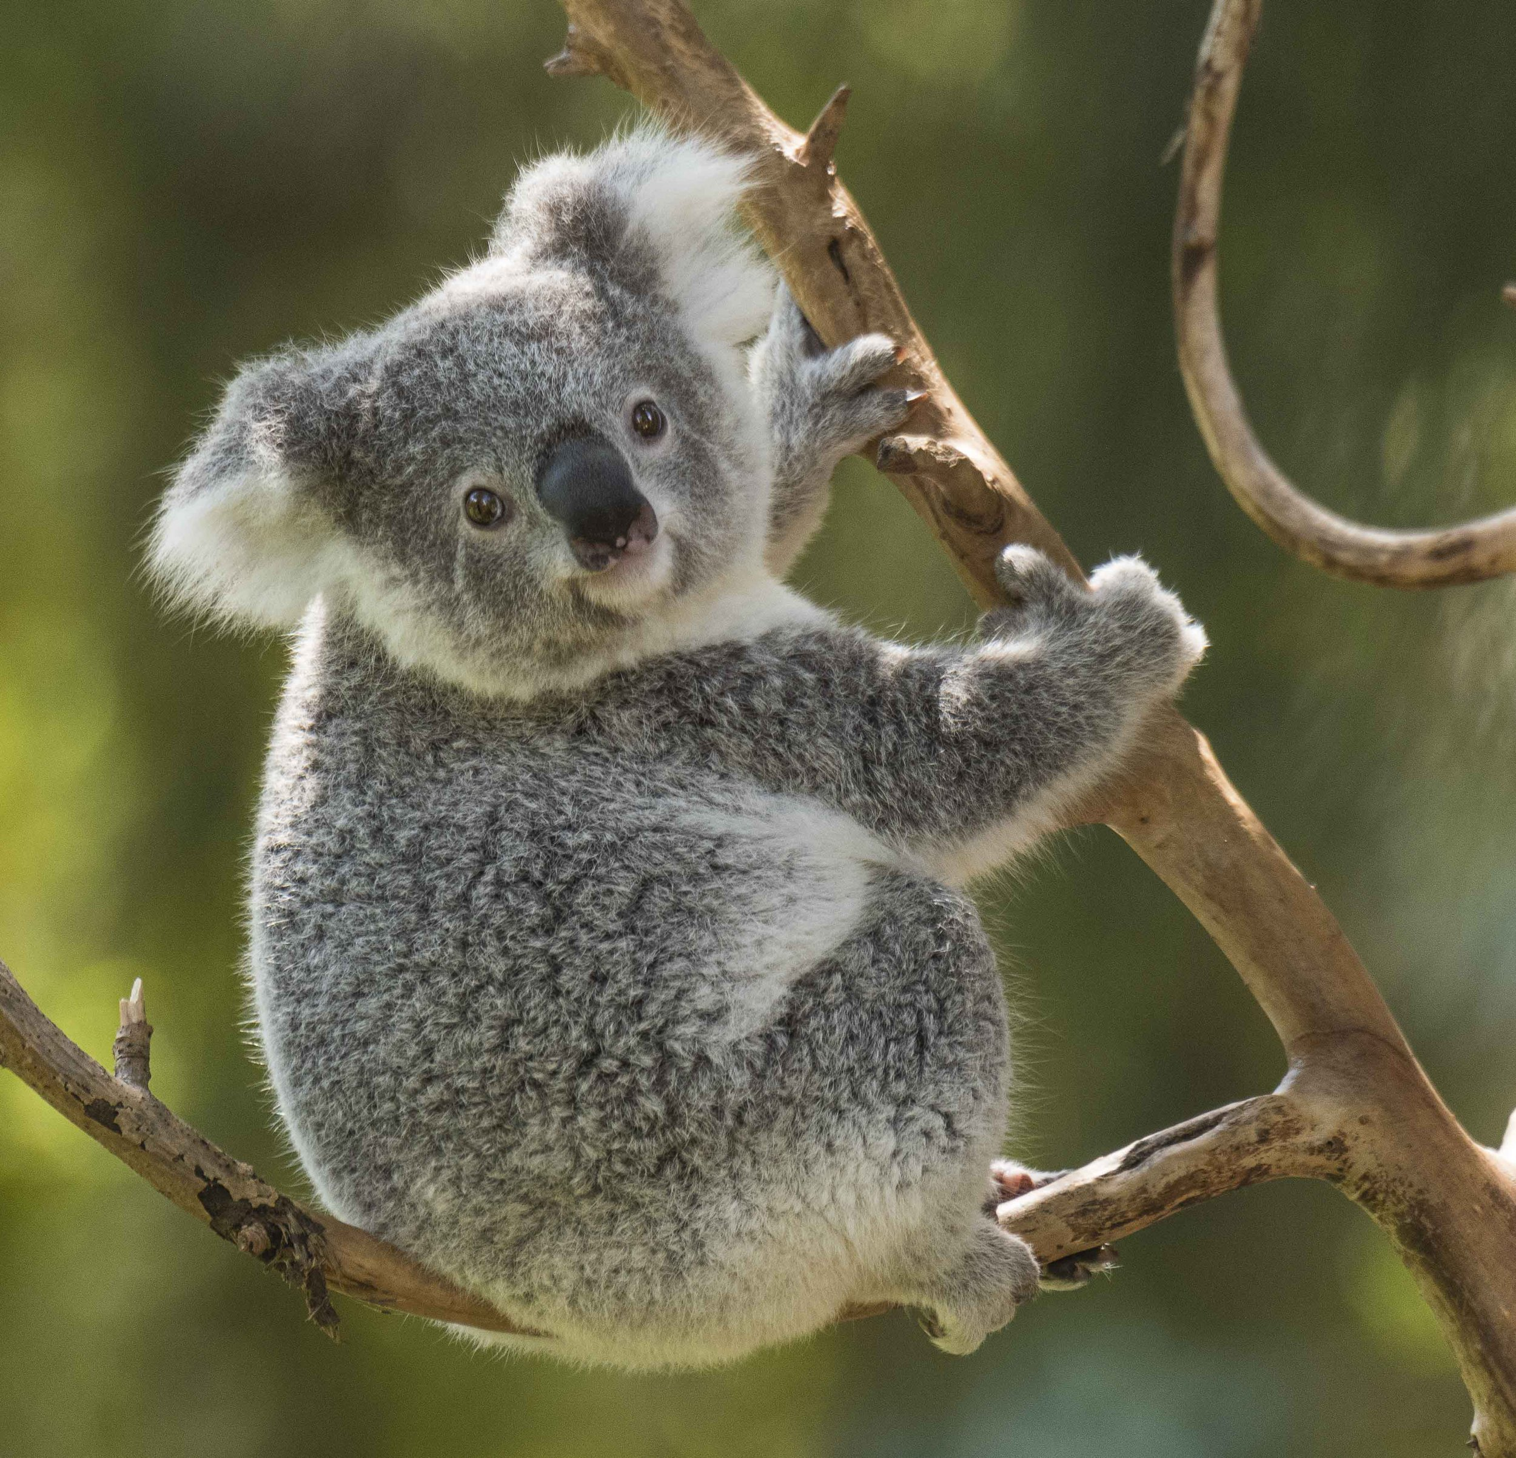
Der Fingerabdruck
Einmalig – wie wir heute wissen
Bestehen aus dem
Grundmuster
Groben Merkmalen
Minuzien (feine Merkmale)
Porenstruktur
Werden zur Identifikation benutzt (Zugangskontrolle) aber auch in der Forensik.
Fun Fact
Koalas sind eine der wenigen Nichtprimaten, die auch eine Art Fingerabdruck besitzen.

Slide 14
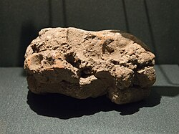
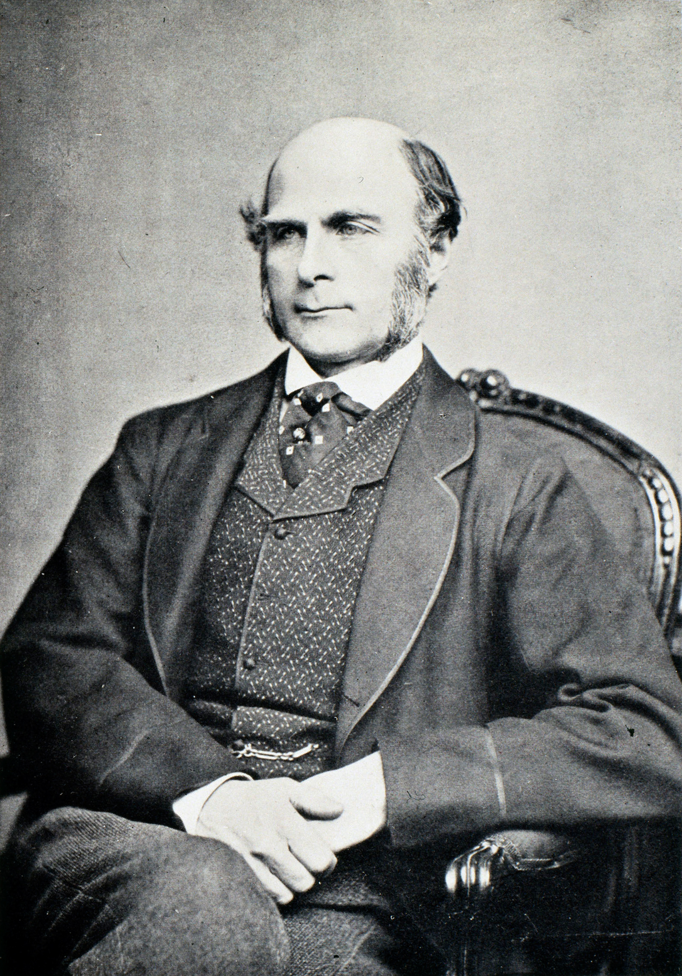
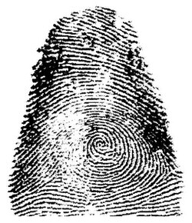
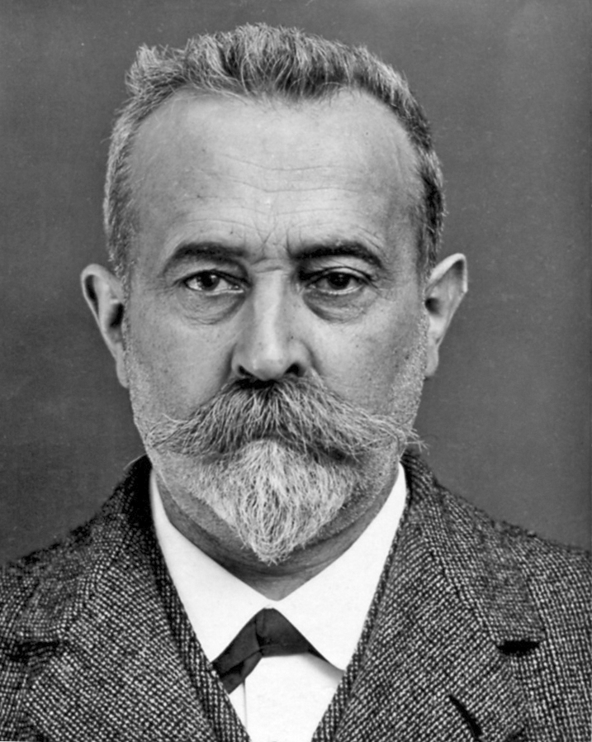
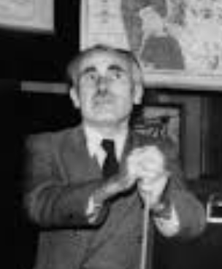
Geschichte der Fingerabdrücke
Bronzezeit: vom Töpfern stammende Fingerabdrücke auf Tonklumpen. Ebenso aus Assyrien, Uruk oder Rom
In China dienten sie bereits seit dem 7. Jahrhundert auch als «Unterschrift»
Im 17. und 18. Jhd. erste Beschreibungen der Hautrillen
1888 Francis Galton beweist die Einmaligkeit von Fingerabdrücken (Wahrscheinlichkeit einer Übereinstimmung: 1:68 Milliarden) und begründet die Daktyloskopie
1892 erste Mordaufklärung allein durch Fingerabdrücke in Argentinien
1897 Scotland Yard überführt ersten Verbrecher per Fingerabdruck
1902 erste Mordaufklärung in Europa (Frankreich) durch Alphonse Bertillon
1912 erste Straftäterüberführung in der Schweiz
Um 1930 entwickelte der Geologe Ehrhard Voigt die „Lackfilm-Methode" zur Sicherung von Fingerabdrücken

Slide 15
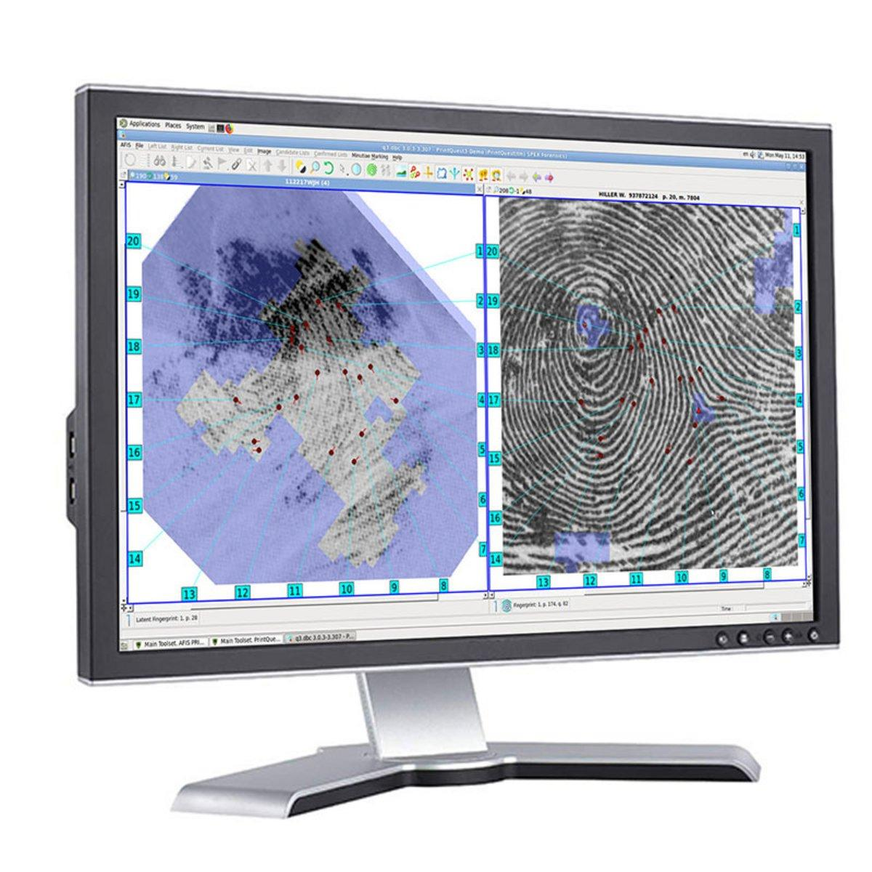
Fingerabdrücke heute
Die Einzigartigkeit als Grundprinzip ist allgemein anerkannt
DAS Merkmal für die Identifikation
Digitale Pässe und IDs
Zugang zu Gebäuden/Räumen
Zugang zum heimischen PC
Riesige Datenbestände (nach dem Krieg bereits 100 Millionen). Bis heute Milliarden an Fingerabdrücken.
Probleme mit Fingerabdrücken
FBI-Test-Fehlerquoten lagen 1999 zwischen 3% und 22% – für ein Gerichts-anerkanntes Verfahren zu hoch
Die Verlässlichkeit hängt stark von der Erfahrung des Experten beim Vergleich ab
Tatortabdrücke sind oft unvollständig/verwischt
Die Methode wurde bislang kaum systematisch auf Fehlerhaftigkeit untersucht
Wie genau arbeiten eigentlich typische Sensoren an Schlössern, PCs, Türen?
Grundproblem der Biometrie
Ist ein Fingerabdruck (oder Irisscan, DNA, …) «in der freien Wildbahn», kann man ihn nicht wechseln wie ein Passwort oder ein Schloss. Heute nur noch eine Komfort-Funktion.

Slide 16
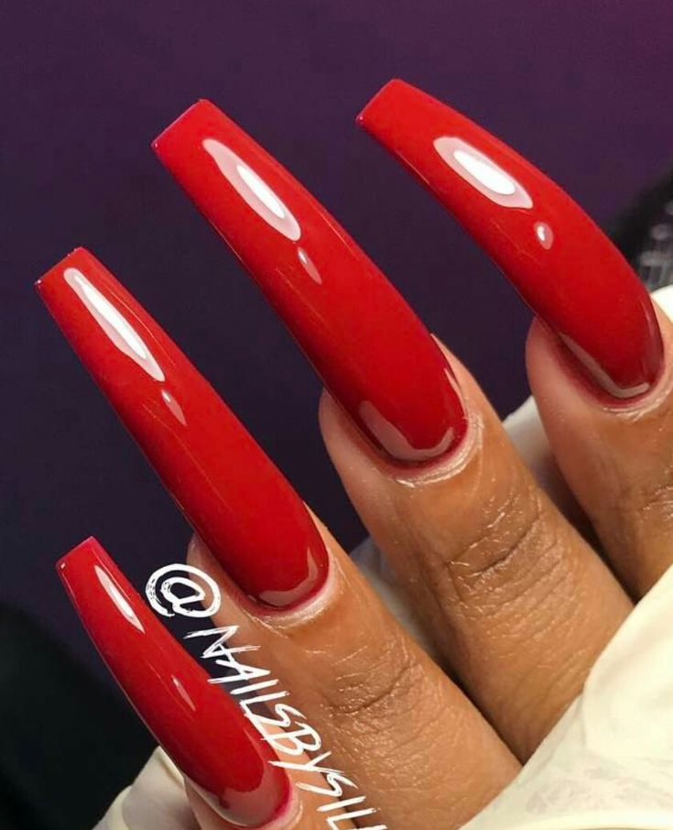
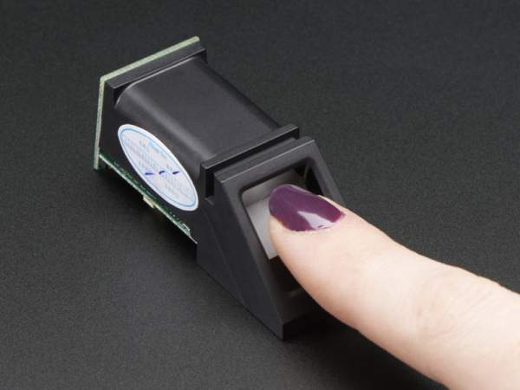
Fingerabdrücken «anders»
Metaphorisch
Wenn es um eine einzigartige, typische Eigenschaft geht:
Genetischer Fingerabdruck
Digitaler Fingerabdruck
Akustischer Fingerabdruck
Bewegungs-Fingerabdruck
Fun Facts
Die seltene genetische Anomalie der Adermatoglyphie – völlig glatte Fingerkuppen – bildet die Ausnahme. Bis 2011 waren weltweit nur 4 Fälle bekannt.
Zerstörte Haut regeneriert i.d.R. den Fingerabdruck schnell. Die Merkmale reichen bis in die Basalschicht.
Eineiige Zwillinge haben unterschiedliche Finger-abdrücke! Die Entstehung wird nicht durch Gene son-dern durch Zufalls-Prozesse im Mutterleib gesteuert.
Chemische Substanzen weisen im Infrarot-Spektrum einen Bereich auf, der stoffspezifisch ist und «Fingerprint»-Bereich genannt wird.
Noch ein letzter Fun Fact
Es gibt Leute, die mit langen, künstlichen Fingernägeln ihren Arbeitsplatz nicht betreten konnten, weil ihre Fingerbeere nicht mehr auf den Scanner passt.

Slide 17
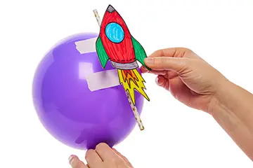
Ballast abwerfen = Rückstoss
Mitmach-Experimente

Slide 18
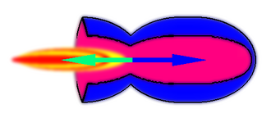

Experiment 1 – Zum Zuschauen
Was ist Rückstoss?
Impulserhaltung! Basierend auf dem 3. Newtonschen Gesetz «Actio = Reactio»
Impuls p = Masse m * Geschwindigkeit v
Impulserhaltung: m₁ * v₁ = - m₂ * v₂
Was bringt uns das bei einem Luftballon?
Ein Ballon von 26 cm hat…
- ein Volumen von ~ 9.2 Liter, das sind ~ 11 g Luft
- eine Ausström-Geschwindigkeit von ca. 40 km/h ≅ 11 m/s
➔ Das sind ~ 3.5 Liter/s ≅ 4.2 g Luft pro Sekunde
Tsiolkowski-Raketengleichung
Endgeschwindigkeit = Ausströmgeschwindigkeit * ln(Startgewicht / Endgewicht) = 11 m/s * ln[ (11g + 3.25g) / 3.25 g] = 7 m/s
Maximale Höhe = 2.5 m ab Ende «Brennphase»
v₁ v₂
Schaffen wir es bis an die Decke?

Slide 19
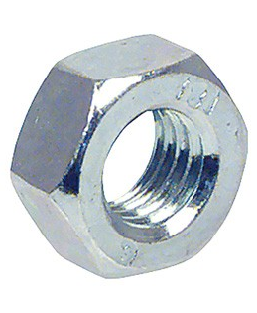
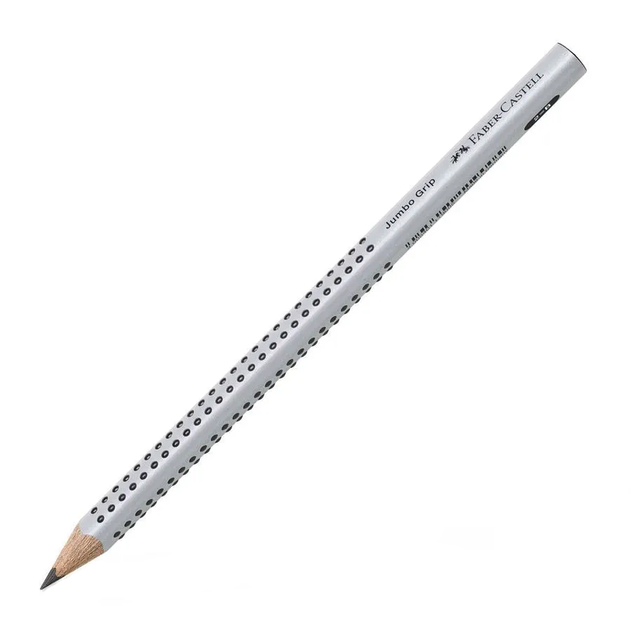
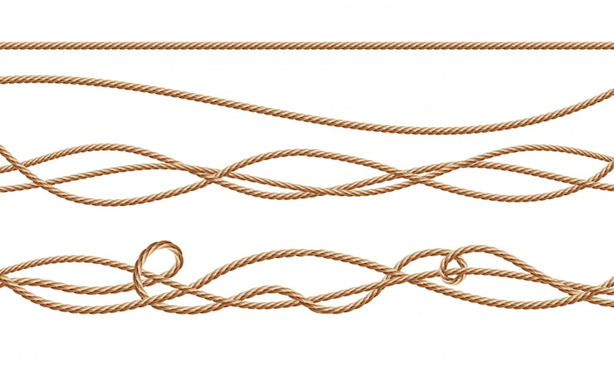

Experiment 2 – Zum Mitmachen
Ihr habt…
einen Stift
Und einen KoMi-Taler am Band mit Gewicht
Aufgabe
- Ihr müsst den KoMi-Taler an der Mutter festhalten
- Ihr müsst den Stift an den Faden legen
- Der Faden kann am Stift abgewinkelt werden
- Dann lasst ihr die Mutter los. Der Stift darf dann nicht mehr bewegt werden.
Wie müsst Ihr den Faden abwinkeln, damit der KoMi-Taler nicht auf den Boden fällt?
Los geht’s!

Slide 20
Experiment 2 - Erklärung
Auf die Mutter wirken zwei Kräfte
Der Zug der Schnur
Die Erdanziehung
Beide Kräfte zusammen bewegen die Mutter diagonal nach unten.
Das wiederholt sich und erhöht die Geschwindigkeit der Mutter.
So lange, bis sie sich um den Stift wickelt.
Ab dann hält die Reibung den Faden fest.
Kraftsumme
Geschw.
Geschw.

Slide 21


Pause

Slide 22
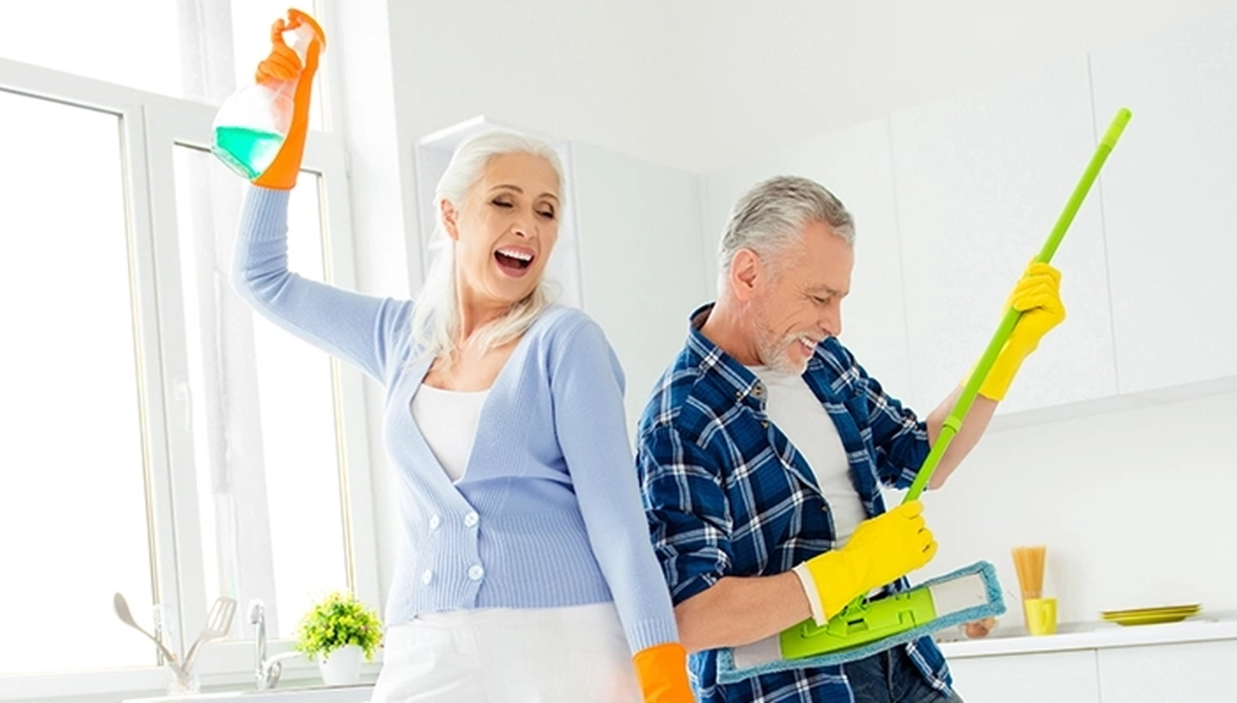
Macht glücklich!
Momentan…
Frühjahrsputz

Slide 23
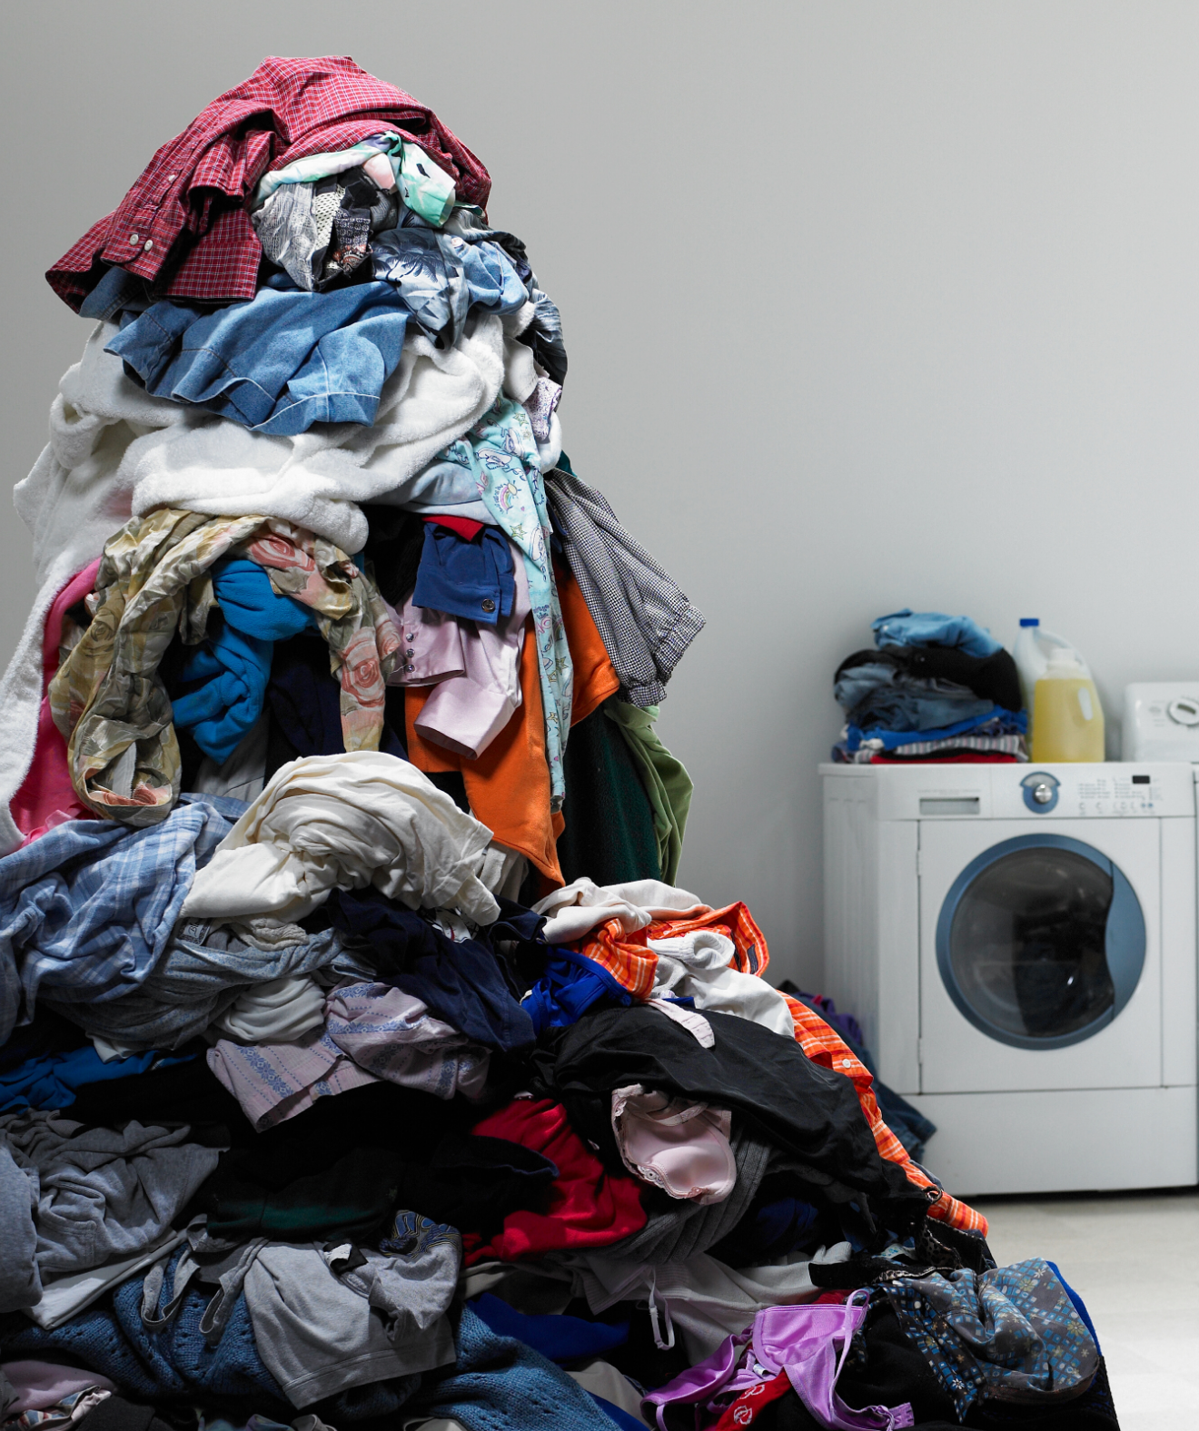
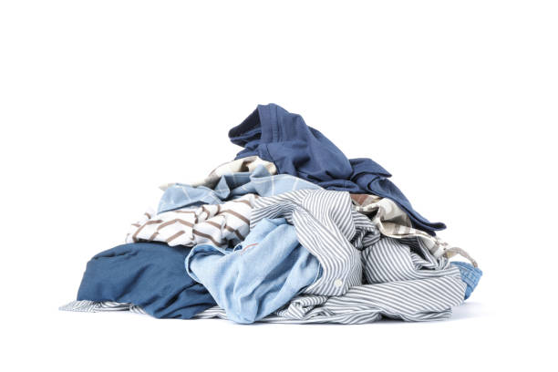
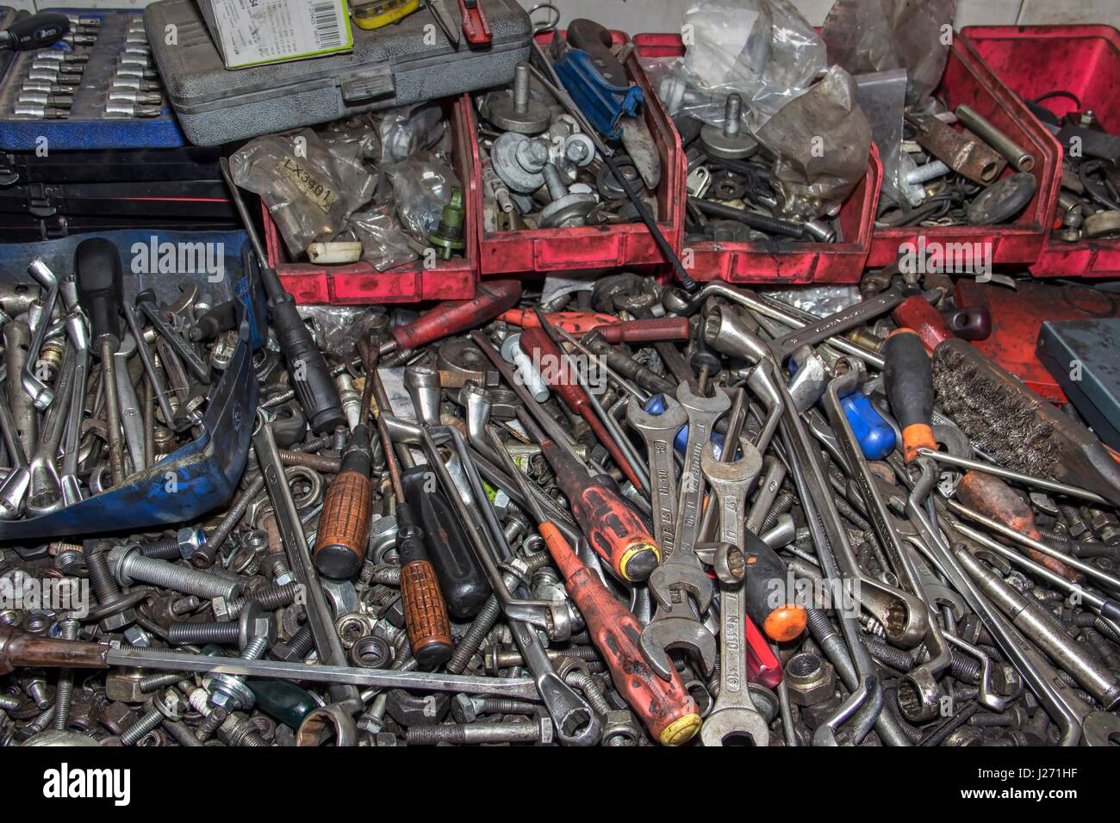
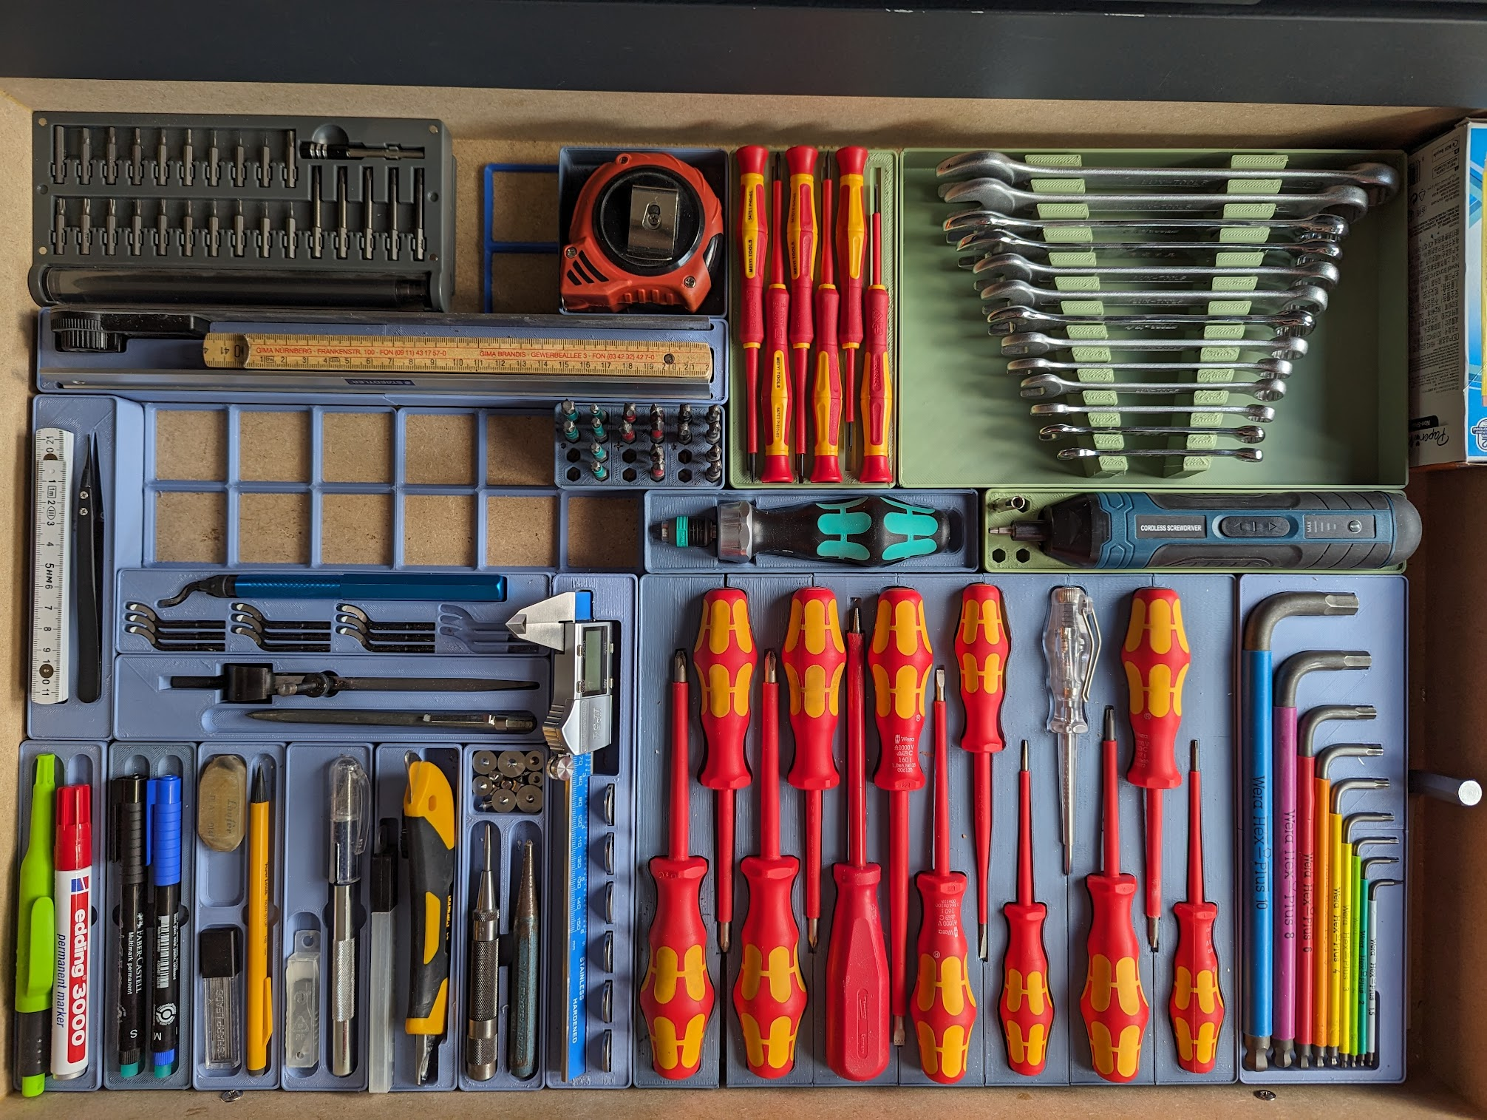
Arten der Unordnung
Mengen-Unordnung
Orts-Unordnung
Michaelsches Haushaltsunschärfe-Gesetz
Ein Gegenstand tendiert ohne Aufräumenergie dazu sich irgendwann irgendwo aufzuhalten und im Laufe seines Lebens überall. Auch an unwirklichen Stellen wie im Kühlschrank, unter dem Bett oder unter dem Sofa-Kissen.
Die Boltzmann-Entropie-Ergänzung
Dieser Zustand tritt schneller ein wenn es mehrere Exemplare eines Gegenstands gibt.

Slide 24
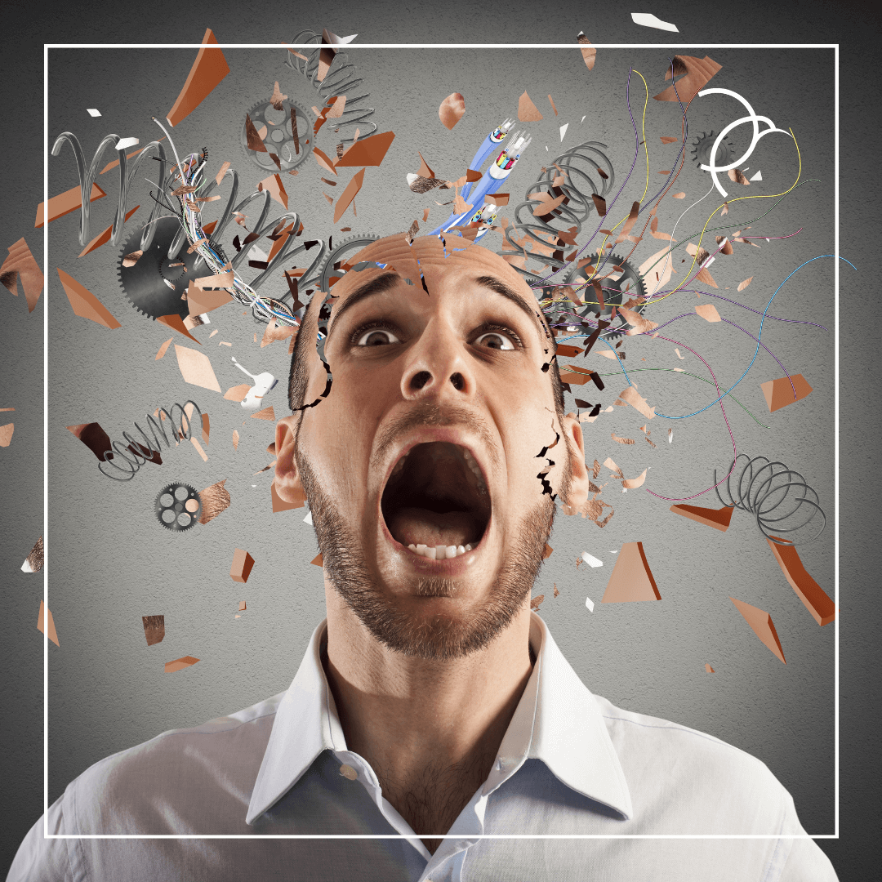
Warum entsteht Unordnung und was entsteht daraus?
Die Ursachen sind vielfältig:
Neue Gegenstände sammeln sich an – wir kaufen Neues und reduzieren nicht
Existierende Gegenstände verteilen sich – man lässt den Gegenstand irgendwo liegen
Ordnung erfordert Aufwand, Energie und Arbeit – nach einem Arbeitstag fehlt das
Ordnung erfordert Entscheidungen und die sind am Tag begrenzt – typisch: «Behalten? Entsorgen?»
Fehlendes Ordnungs-System - typisch: «Wohin mit dem Teil?»
Persönliche Überlastung – keine Zeit weil es woanders ‘brennt’
Konsequenzen?
Kontrollverlust – Ich habe mein Leben, meinen Haushalt, meine Papiere, … nicht mehr im Griff
Zeitverlust durch Suchen – «Wo zum Teufel ist das Teil? Es war doch gerade noch da…»
Unordnung wirkt als psychischer Ballast
➔ Stress & Leidensdruck

Slide 25

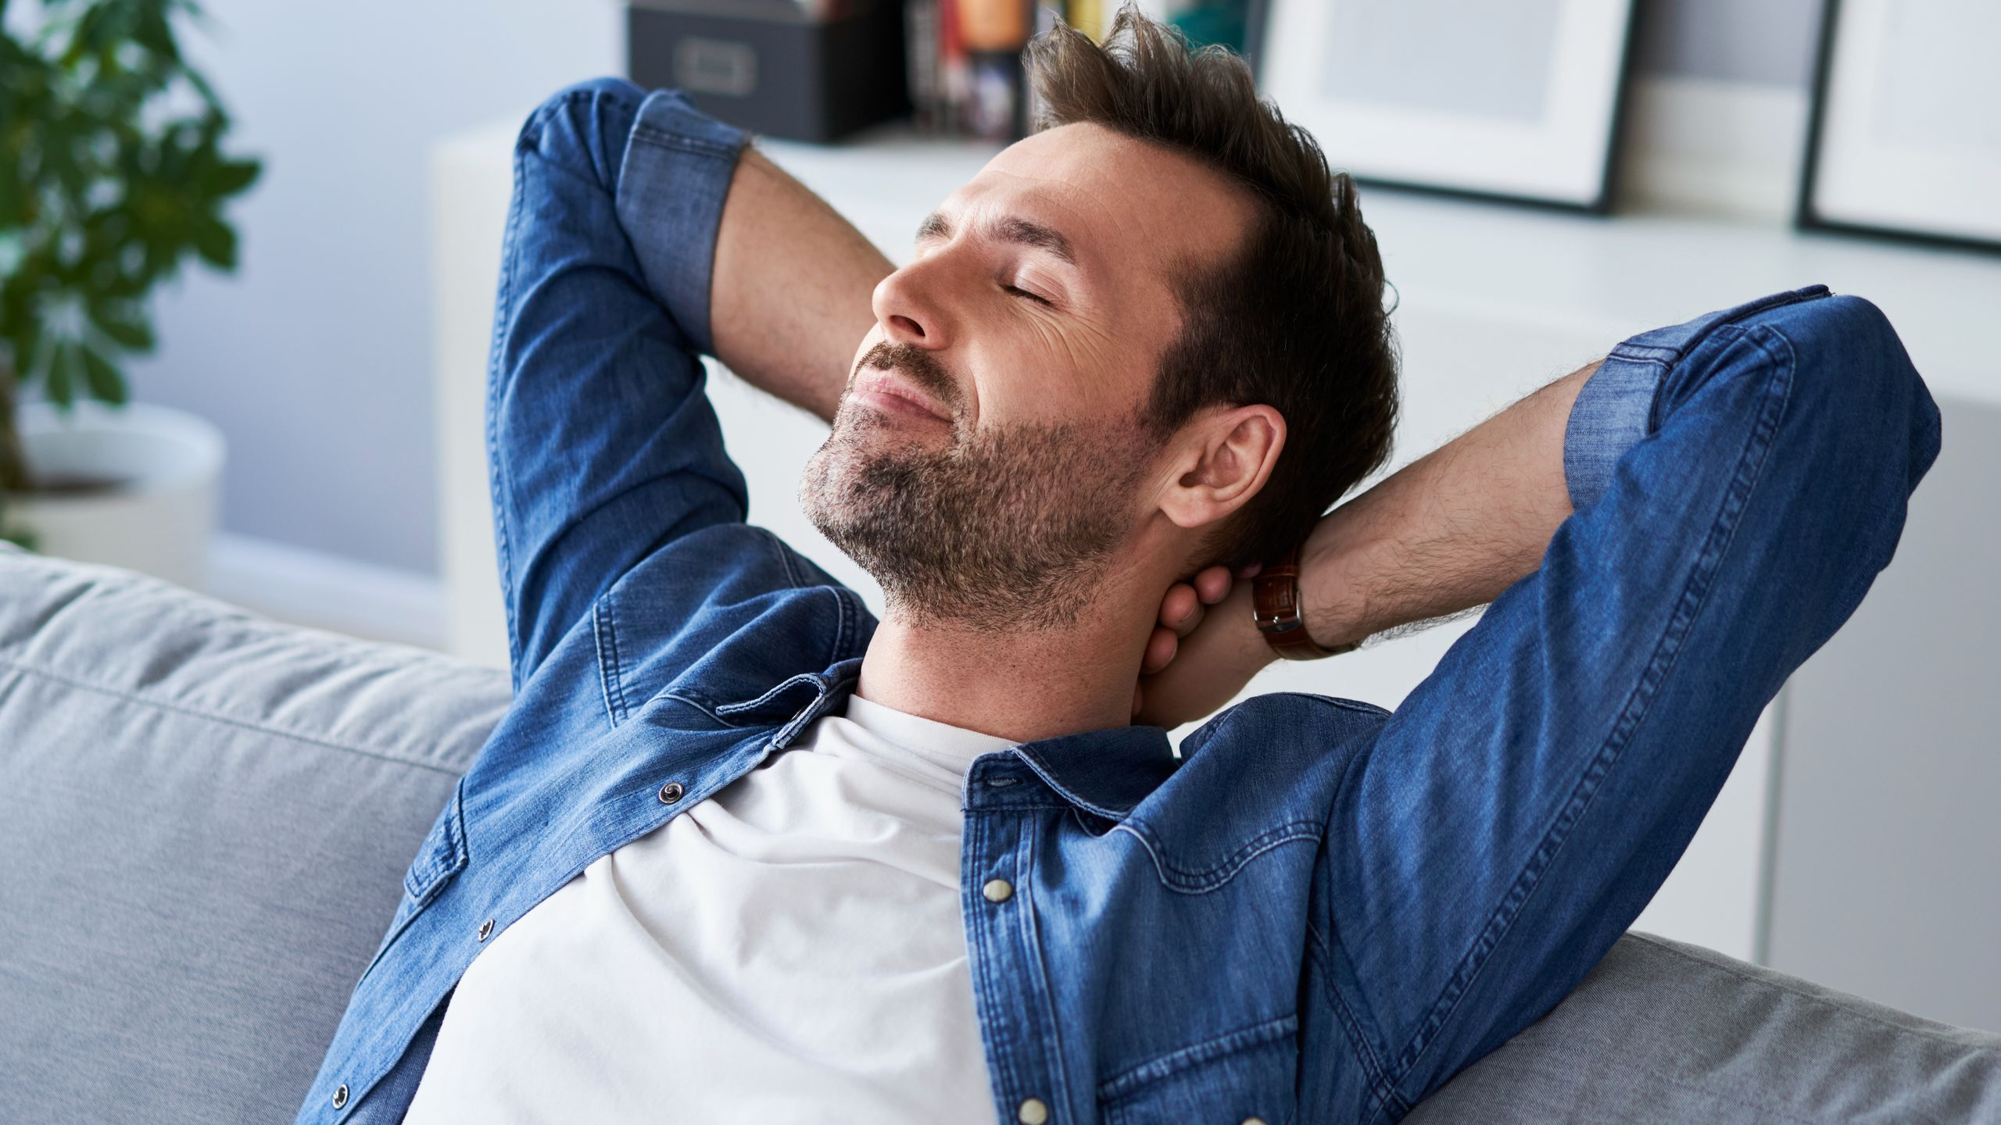
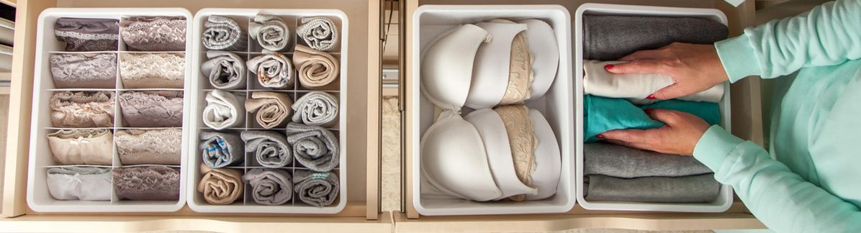
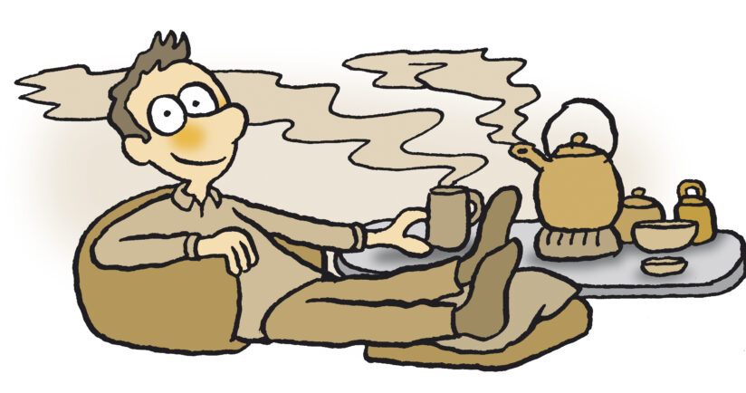
Warum macht Ordnung glücklich?
Kontrollgefühl: Ordnung senkt den Cortisolspiegel, reduziert Stress und wirkt Depressionen entgegen
Flow-Erlebnis: Bei guter Routine kann Aufräumen eine meditative, entspannende Wirkung haben
Entscheidungsreduktion: Weniger Unordnung bedeutet weniger mentale Ermüdung durch Mikroentscheidungen
Belohnungsreaktion: Erledigte Aufräumaufgaben aktivieren das Dopamin-Belohnungssystem
Kognitive Entlastung: Visuelle Ordnung verringert Reizüberflutung und verbessert Konzentration
Ordnung schafft Klarheit und ein gutes Gefühl
➔ Der positive Effekt entsteht nicht durch den Besitz von weniger Dingen, sondern durch das Erreichen eines Ziels
Die positive Wirkung ist aber kurzfristig und behandelt keine strukturellen Stressursachen.
Wiederkehrender Stress durch Unordnung muss substantiell angegangen werden!

Slide 26
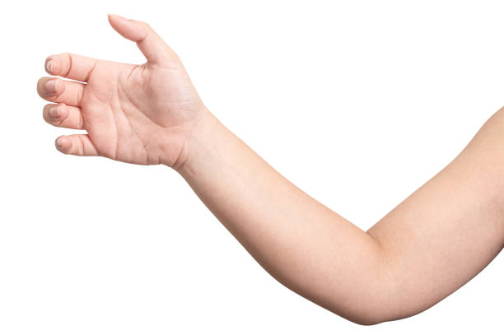
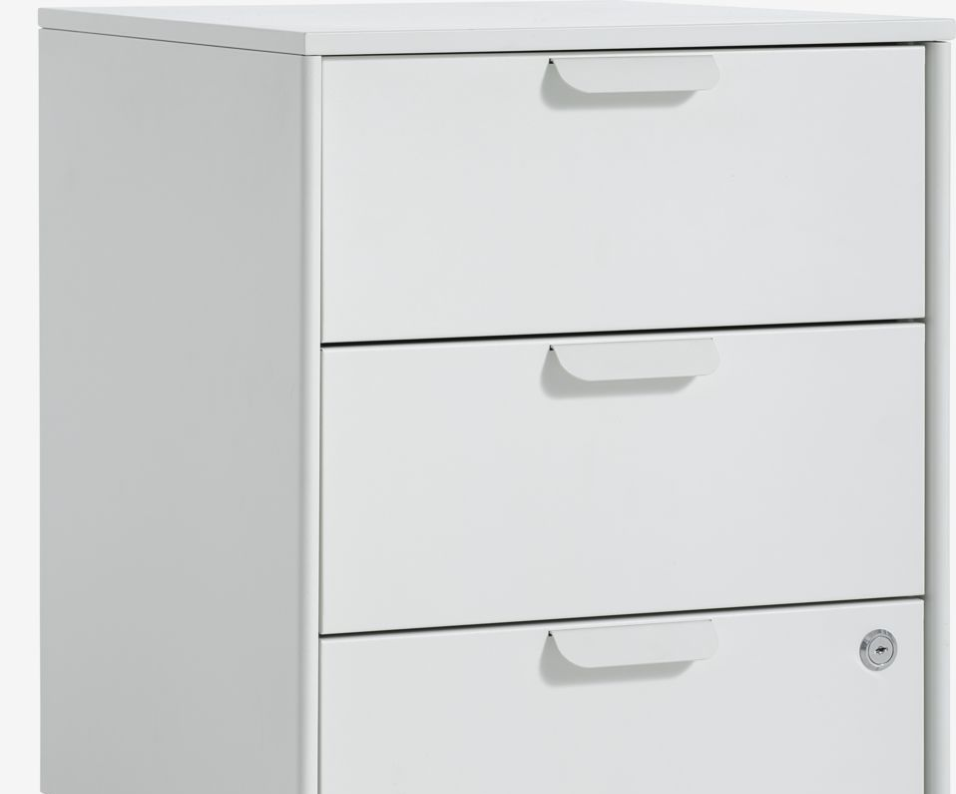

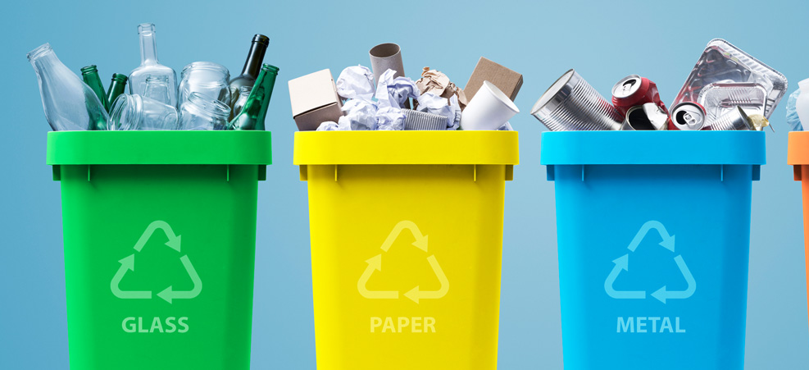
Wie erreiche ich Ordnung?
Übrigens…
Finger von Dingen, die nicht Dir gehören (PartnerIn, Kinder, …)
Begrenze den Raum, der aufgeräumt werden soll, und die Zeit dafür ( < 3 Stunden)
Nimm jedes Teil in die Hand und entscheide…
?
Behalten
Entscheidungs-Hilfen
Funktioniert / ist defekt
Nutzwert hoch / niedrig
Emotionale Bedeutung
Hoher Wiederbeschaffungswert
Letzte Nutzung war wann?
Unnötig, mehrfach vorhanden
Passt noch / nicht mehr
Weg damit
Wohin damit?
?
?
Spenden
Entsorgen
Ich habe einen Ort
Ich schaffe einen Ort

Slide 27




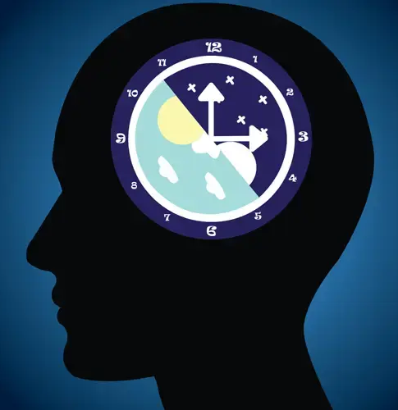
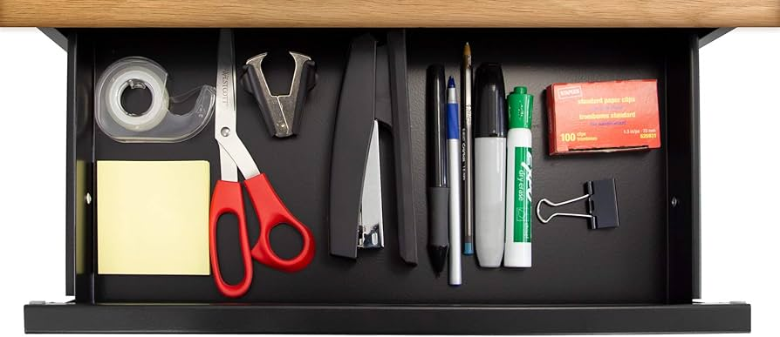
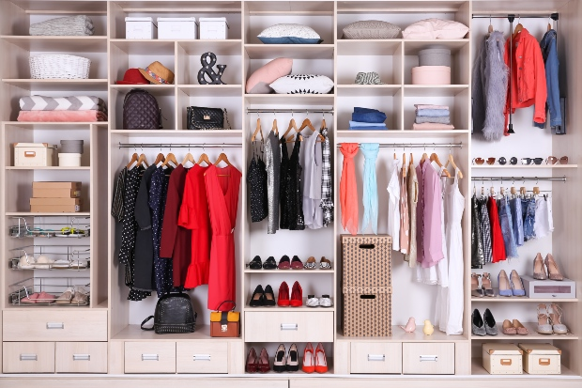
Wie halte ich Ordnung?
Kaufverhalten überdenken. Wenn es ein Problem ist, dann bestimmte Orte oder (online)Zeiten meiden
Billigläden (online & vor Ort) aus dem Bewusstsein löschen. Wer billig kauft, kauft doppelt!
Tipps
+ Öfter kleine Aufräum-Sessions statt einer grossen
+ Regelmässigkeit «jeden Sonntag zwischen 10 und 11:30 ordne ich einen Bereich im Haus»
+ Dinge immer gleich wieder an ihren Ort zurückbringen
+ Ordnungssysteme etablieren (Fächer, beschriftete Schachteln, Schubladeneinsätze, …)

Slide 28
Fazit
Ordnung ist schön!
Ordnung schafft Zufriedenheit!
Ordnung bringt Ruhe und Entspannung!
Und damit es so bleibt…
3 Goldene Regeln
+ Je nach Neuzugang muss ein Teil des Bestands gehen, z.B. bei Kleidung
+ Ein Platz für jedes Ding, und jedes Ding an seinem Platz!
+ Geh’ nie mit leeren Händen aus der Wohnung, es gibt immer etwas zu entsorgen bzw. wegzugeben

Slide 29
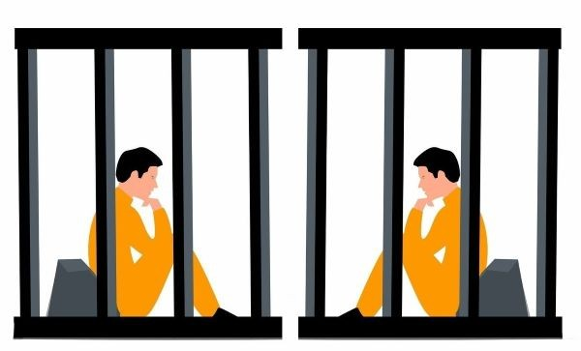
Nur für Gefangene?
Gefangenen-Dilemma

Slide 30


Das Dilemma
Das Gefangenendilemma ist ein Gedankenexperiment aus der Spieltheorie. Zwei Spieler A und B werden eines Verbrechens beschuldigt. Jeder muss, unabhängig voneinander, wählen zwischen Gestehen/Verraten oder Schweigen/Kooperieren. Ohne Absprache!
Es gibt 4 Fälle:
Haft A Haft B
Beide schweigen 1 Jahr 1 Jahr
A gesteht, B schweigt frei 3 Jahre
A schweigt, B gesteht 3 Jahre frei
Beide gestehen 2 Jahre 2 Jahre
Das Dilemma besteht darin, dass für jeden Einzelnen das Gestehen die vorteilhafteste Strategie ist – obwohl beidseitiges Schweigen das bessere Gesamtergebnis für beide zusammen liefern würde.

Slide 31




Woher kommt’s?
17. Jh. Thomas Hobbes beschreibt in seiner Aufklärungsphilosophie ähnliche Grundzüge im Konzept des Gesellschaftsvertrags
1950er Jahre Merrill Flood und Melvin Dresher (RAND Corporation) entwickeln das abstrakte Zweipersonenspiel
1950 Albert W. Tucker (Princeton) prägt den Begriff „Gefangenendilemma" und veranschaulicht das Konzept mit dem bekannten Gefangenen-Szenario
Heute Das Konzept findet breite Anwendung in Soziologie, Ökonomie und Organisationstheorie
Alternatives Dilemma für ein wiederholbares Experiment: Zwei Spieler tauschen jeden Tag zwei verschlossene Umschläge aus. Die Vereinbarung ist: In einem ist ein Wertgegenstand (Goldmünze), im anderen der entsprechende Geldbetrag. Die Kontrolle findet erst daheim statt.

Slide 32
Welche Tragweite ergibt sich jetzt daraus?
Es gibt zwei grundlegend unterschiedliche Szenarien:
Das Dilemma tritt nur einmal auf – einmaliges Spiel Beispiel: Verbrechen, Verhaftung und Verhör Die rationale Strategie ist: den anderen verraten bzw. im Briefumschlag-Spiel «leerer Umschlag» Der Grundgedanke hier ist den schlimmsten Fall zu minimieren, d.h. wenn der andere auch verrät bzw. leeren Umschlag schickt.
Das Dilemma tritt wiederholt hintereinander auf – mehrmaliges Spiel Beispiel: regelmässiger Handel Strategie: …knifflig… denn die Teilnehmer haben ein Gedächtnis. Aus rein theoretischer Betrachtung lässt sich das Endergebnis nicht eindeutig ermitteln.
Fun Fact
In Versuchen zu Szenario 1 kooperieren überraschenderweise viele Spieler. Entweder agieren Menschen doch nicht rational oder sie berücksichtigen implizit, dass das Leben weitergeht und sie sich somit immer im Szenario 2 befinden.
Wie findet man jetzt die optimale Strategie?

Slide 33



Die Lösung: Wettbewerb!
Am Computer lässt Robert Axelrod verschiedene Strategien gegeneinander antreten. Beispielweise:
Böse = Immer leerer Umschlag
Gut/Naiv = Immer voller Umschlag
Unberechenbar = Zufällig reagieren
Wie Du mir, so ich Dir = So handeln wie der andere in der Runde vorher
Ewige Rache = Einmal leeren Umschlag erhalten, ab dann immer leeren geschickt
Verzeihen = Aus Strafe aussteigen wenn 2x kooperiert wurde
Strategien mit langem Gedächtnis
…
Wer hat gewonnen?
Wie Du mir, so ich Dir
(Tit for Tat)
Randbedingungen:
+ Die Anzahl der Beziehungen ist unbekannt
+ Die Akteure sind sehr ähnlich (kein ‘König’)
+ Willensäusserung findet fehlerfrei statt

Slide 34
Was lernen wir daraus?
«Wie Du mir, so ich Dir» ist die erfolgreichste Strategie. Nicht nur für den Einzelnen, sondern auch für das Gesamtsystem.
Verräterische Strategien sind zwar kurzfristig erfolgreich, untergraben aber langfristig ihre eigene Erfolgsgrundlage.
Selbst als Minderheit kann sie sich gegen eine Mehrheit von Verrätern behaupten und durchsetzen → evolutionär stabile Strategie
Warum ist das so?
Freundlich, aber nicht naiv. Entschieden, aber nicht feindselig. Verzeihend aber nicht vergessend. Kooperation wird belohnt. Ausbeutung wird bestraft. Fehler kann man reparieren.
Und was heisst das für uns als Menschen?
In einer Gesellschaft mit vielen gleichartigen Akteuren entsteht langfristig daraus Vertrauen, Ansehen und das Wissen, dass Ausbeutung Konsequenzen hat.
4 Goldene Regeln
1. Freundlich sein (anfänglich kooperieren)
2. Vergeben (keine ewige Rachsucht)
3. Provozierbar (man schlägt zurück)
4. Berechenbarkeit
= Universales Prinzip:
Kooperative Beziehungen sind erfolgreicher!
Fun Fact
Der Unterschied zwischen ein- und vielmal erklärt vielleicht auch die gelegentlich unterschiedliche Behandlung von Stammgast versus einmaligem Gast oder warum man gelegentlich als Tourist beschissen wird.

Slide 35


Die Geschichte der…
Coca Cola

Slide 36


Die Grundbestandteile – Teil 1: Kola Nuss
Fakten
Hauptsächliche Verbreitung in West- und Zentralafrika
Die Nüsse reifen in einer Balgfrucht (12 - 20 cm lang)
Die Nüsse sind rötlich bis purpur und ca. 2 - 4 cm lang
Inhaltsstoffe
Koffein mit 2.2% - 3.5% – höher als bei der Kaffeebohne, aber durch andere Bindung ohne Herzrasen oder Nervosität
Theobromin mit ca. 0.3% – Verwandt mit dem Koffein, mit anregender Wirkung auf’s Nervensystem
Bedeutung
In vielen afrikanischen Kulturen Symbol von Gastfreundschaft mit der Bedeutung wie das Friedenspfeiferauchen in Amerika. Mancherorts ist ein Korb Kolanüsse eine Gabe an die Brauteltern.
Heute enthalten nur noch wenige Cola-Getränke echte Kolanüsse: z.B. Vivi Kola (CH) oder Red Bull Cola

Slide 37


Die Grundbestandteile – Teil 2: Coca-Blätter
Fakten
Immergrüner Strauch bis zu 2.5 m
Verbreitung an den Osthängen der Anden
Inhaltsstoffe der Blätter
Kokain (0.4% - 1.8%) – macht süchtig
Ecgonin (0.1% – 0.6%) – ähnlich aber ohne Suchtpotential
große Mengen an Kohlenhydraten, Calcium sowie Proteinen, Eisen, Vitamin A und Vitamin B2. Für die ansässige indigene Bevölkerung war die Pflanze bis zu den Conquistadores die einzige reichhaltige Calcium-Quelle
Bedeutung
Wird seit Jahrtausenden mit Kalk gekaut und wurde gegen Müdigkeit, Schmerzen, Magenbeschwerden und für mehr Durchhaltevermögen bei der Arbeit genutzt
Fun Fact
Mit Kalk gekaut wird Kokain durch alkalische Hydrolyse in Ecgonin umgewandelt. Das erklärt warum die Andenbevölkerung damit kein Suchtproblem hat.

Slide 38




Wie kam das Coca nach Europa?
1555 Erste europäische Erwähnung durch spanische Konquistadoren
Kolonisation Indios konnten in Minen bis zu 36 h arbeiten. Stützpfeiler der Kolonisation. Bis ins 20 Jhd. fester Bestandteil der Entlohnung von Indios und Mestizen
Paolo Mantegazza, italienischer Arzt, beobachtet Coca-Kauen
Ab 1863 Angelo Mariani mischt gemahlene Coca-Blätter in Bordeauxwein (6 mg Coca pro Unze) ➔ Vin Mariani
Prominente Fürsprecher: Jules Verne, Thomas Edison, Émile Zola, Queen Victoria und US-Präsident Ulysses Grant nutzte es als Schmerzlinderung bei seinem Kehlkopfkrebs
Bekanntester Konsument: Papst Leo XIII. – Mariani erhielt von ihm eine Goldmedaille.
Leo XIII trug angeblich stets einen Flachmann mit Vin Mariani bei sich.

Slide 39




Wie wurde daraus jetzt Coca Cola?
1767 Erfindung des Soda-Wassers durch Joseph Priestly
1863 John Pemberton, Apotheker aus Atlanta, mischt einen Sirup aus Coca und Kola. Frank Robinson erfand dafür «Coca Cola». Pemberton war durch Kriegsverletzung Morphinsüchtig und verkaufte 1887 2/3 seiner Rezeptur an Asa Candler. Ein Jahr später starb er. Sein Sohn behielt 1/3, verkaufte das aber bald und starb schon 6 Jahre später an einer Überdosis Rohopium.
Ab 1887 Asa Candler kaufte systematisch alle Rechte auf (2’300$). Vermutlich nicht alles legal (Unterschriftenfälschung). Da alle Firmenunterlagen vor 1910 vernichtet wurden ist das nicht mehr nachzuweisen.
Gründung der Coca Cola Company und bald Änderung der Rezeptur ➔ Mit «Geheimnis 7X» ➔ Geheimnis als Marketing-Instrument
Und was ist mit dem Coca-Anteil?
Seit 1903 werden keine Coca-Blätter mehr verwendet und ein Jahr vorher wurde ihnen bereits vorher der Kokain-Anteil entzogen

Slide 40






Zum Schluss ein paar Fun Facts zu Coca Cola
Cola wurde ursprünglich als Medizin verkauft. Erst 1905 änderte es auf ‘Erfrischungsgetränk’.
Ein Erfolgsfaktor war die Erfindung des Kronkorkens. Candler wollte Cola nur in gehobenen Soda-Bars konsumiert wissen. Erst der Kronkorken brachte Cola ab 1899 zur arbeitenden Bevölkerung.
1931: erste Werbung mit dem Weihnachtsmann in den Coca Cola-Farben
Nachdem Marschall Georgi Schukow Coca-Cola durch Eisenhower kannte, ließ er eine ‘Weisse Cola’ in der UDSSR produzieren. Transparent wie Wodka.
1940: Fehlende Zutaten während des Krieges führten in Essen zur Entwicklung der Fanta durch den Coca Cola GmbH-Chefchemiker Wolfgang Schetelig
Ab 1950 gab es Cola auch in Dosen – für das Militär
Früher wurden rund 2.8 Liter Wasser benötigt, um einen Liter Cola zu produzieren. Inzwischen nur noch rund 1.5 bis 2 Liter.
Und, last but not least, … Coca Cola Company bestreitet bis heute, dass jemals Kokain Zutat in ihren Getränken war

Slide 41


en
.

Slide 42

Verarmter Aktionär
«Der bankrotte Investor Walter Thornton versucht nach dem Börsencrash für 100 Dollar in bar seinen luxuriösen Roadster zu verkaufen», heisst es in der Unterschrift zu diesem Bild.
Doch Thornton war kein Aktionär. Erst Maurer, dann Fotomodell. Und als solches hat er diese Szene für die Presse nachgestellt.
Deshalb taucht er bis heute in Fotoarchiven als bankrotter Anleger auf. Obwohl er erfolgreicher Unternehmer war: Im Modelgeschäft.

Slide 43

Phantom des Büros
Normale Pose, aber verstörendes Aussehen.
Jux? Kunst? Fetisch?
Nein, Kosmetik.
Oder wie es in der knappen Legende Fotografie heisst: «Schönheitsmasken aus Gummi, getragen gegen Falten und Flecken.»
Das vermochte sich, wie wir heute wissen, nicht durchzusetzen. Schon gar nicht im Büro.

Slide 44


Das Ende naht!
Sandwich-Werbung ist etwas aus der Mode gekommen aber konkurrenzlos billig.
Die Aufnahme stammt vom Ainsdale Beach aus Southport an der britischen Westküste, etwas nördlich von Liverpool.
Der Strand war einer der populärsten inoffiziellen FKK-Treffpunkte auf der Insel. Für Nacktbadende und Protestierende gleichermassen.
Und sie kamen prima aneinander vorbei, wie man hier sieht.
Welches Ende meint er denn damit?
Das vordere oder das hintere?

Slide 45


Sektion «Fachkräftemangel»

Slide 46

Fachkräftemangel überall

Slide 47

Fachkräftemangel überall

Slide 48

Fachkräftemangel überall

Slide 49

Fachkräftemangel überall

Slide 50

Fachkräftemangel überall

Slide 51

Fachkräftemangel überall

Slide 52
Quellen
Update / Nachtrag
ADAC-Pannenstatistik: E-Autos sind zuverlässiger als Verbrenner https://www.heise.de/news/ADAC-Pannenstatistik-E-Autos-sind-zuverlaessiger-als-Verbrenner-11277772.html
Elektro-SUVs und Hybride im Vergleich https://www.heise.de/ratgeber/Elektro-SUVs-und-Hybride-im-Vergleich-Das-kosten-BMW-iX3-und-Mercedes-Benz-GLC-11185539.html
Was kostet Vollgas https://www.autobild.de/artikel/der-auto-bild-verbrauchs-test-55631.html
Thema SMS Phishing
https://www.srf.ch/play/tv/kassensturz/video/sms-blaster---die-perfide-betrugsmasche-aus-dem-kofferraum
Thema Fingerabdrücke
https://www.nzz.ch/feuilleton/buecher/identitaet-durch-fingerabdruck-von-kriminologie-bis-handlesekunst-ld.1932627
https://de.wikipedia.org/wiki/Fingerabdruck
https://www.planet-wissen.de/gesellschaft/verbrechen/kriminalistik/fingerabdruecke-100.html
https://almas-industries.de/blog/die-entstehung-der-fingerabdruckanalyse/
Thema Gefangenen-Dilemma
https://de.wikipedia.org/wiki/Gefangenendilemma

Slide 53
Quellen
Thema Früjahrsputz
https://www.nzz.ch/panorama/fruehlingsputz-warum-aufraeumen-gluecklich-macht-zumindest-fuer-einen-moment-ld.1927812
https://www.stern.de/gesundheit/marie-kondo-hat-recht--psychologin-erklaert--warum-aufraeumen-gluecklich-macht-8547952.html
https://www.ardalpha.de/wissen/psychologie/ausmisten-aufraeumen-tipps-psyche-motivation-seele-100.html
Thema Coca Cola
https://www.geschichte.fm/archiv/gag549/
https://de.wikipedia.org/wiki/Cocastrauch
https://www.ofrex.ch/de/magazin/werbe-ereignisse-der-coca-cola-geschichte-100092/
https://de.wikipedia.org/wiki/Coca-Cola
Thema Mitmach-Experimente
https://www.komm-mach-mint.de/schuelerinnen/experimente/alle-experimente/die-luftballonrakete
Technorama «In Vino Schientia» für Wickelexperiment
Kurznachrichten und Kurioses
Foto-Strecke https://www.nzz.ch/nzz-am-sonntag/report-und-debatte/historische-bilder-die-geschichten-hinter-ikonischen-fotos-ld.1879296
Fachkräftemangel
https://www.instagram.com/arbeiterfails/?g=5
https://www.instagram.com/arbeitfails/

Slide 54

Vorschau
Termin Samstag 13. Juni 2026
Ankunft ab 19:00
Vortrag ab 19:30
Zukünftige Termine: 25.07., 15.08., 12.09., 17.10., 21.11., Weihnachtspause, 09.01.27
Gastvortrag
Wunschthema
Wunschthema

Slide 55
Vorschau März
Termin Samstag 07. März 2026
Themen* XXX
Das xxx
XXX
Wie xxx
XXX
Aus xxx
XXX
Schon xxx
XXX
xxx
Kurioses und Kurznachrichten
* Änderungen vorbehalten
Gastvortrag
Bonus-Thema
<<< Trage Deinen Wunsch ins Feedback-Formular ein>>>
Wunschthema
Wunschthema

Slide 56




Wenn Du uns mehr sagen willst
Einwurf in die Box beim ‘Butler’
Auch die Namensschilder bitte in die Box zurücklegen!

